Slide 1

Dialogmøde Efterår 2024
Velkommen

Slide 2
Program
9.30 Ankomst
Morgenkaffe
10.00 Velkomst
v./ landsformand Birger Rasmussen
10.15 Aktuel Ældre- og Sundhedspolitik
v./ direktør Bjarne Hastrup
Spørgsmål og debat
12.15 Frokost
Bytte pladser
13.15 Strategi og Handleplan 2025 – Del 1
Oplæg og dialog i grupper
14.15 Kaffe og Kage
14.35 Strategi og Handleplan – Del 2
Paneldebat i plenum
15.20 Opsamling og afrunding
v./ landsformand Birger Rasmussen
15.30 Tak for nu!
Notes:
Roller

Slide 3
Morgensang

Slide 4
Fællessang

Slide 5
En million-sangen
Gem et lille smil ...
Melodi: ”Gem et lille smil til det bli’r gråvejr”.
Gem et lille smil til sidemanden
Lige nu vi samlet er til bords
Hele Danmark spiser sammen
Fra syd til nordenfjords
Det er ikke bedst at vær’ alene
Ældre Sagen samler folk på tværs
Uanset humør og status
Og lige nu på vers

Slide 6
En million-sangen
Gem et lille smil ...
Tænk at vi har rundet millionen
Fælles om at støt’ en god og vigtig sag
Indsigt, nærvær, handlekraft er tonen
Det dét der fylder – også her i dag
Gem en lille tanke til din nabo
der er mange man kan tænke på
Og når blot vi holder sammen
vil alting sikkert gå.

Slide 7
En million-sangen
Gem et lille smil ...
Gem en lille tanke til din nabo
der er mange man kan tænke på
Og når blot vi holder sammen
vil alting sikkert gå.

Slide 8
Septembers himmel
Septembers himmel er så blå
dens skyer lyser hvide
og lydt vi hører lærken slå
som før ved forårstide.
Den unge rug af mulden gror
med grønne lyse klinger
men storken længst af lande fór
med sol på sine vinger.

Slide 9
Septembers himmel
Der er en søndagsstille ro
imellem træer og tage
en munter glæde ved at gro
som var det sommerdage.
Og koen rusker i sit græs
med saften om sin mule,
mens bonden kører hjem med læs,
der lyser solskinsgule

Slide 10
Septembers himmel
Hver stubbet mark, vi stirrer på
står brun og gul og gylden,
og røn står rød og slåen blå
og purpursort står hylden.
Og georginer spraglet gror
blandt asters i vor have,
så rig er årets sidste flor:
oktobers offergave

Slide 11
Septembers himmel
De røde æbler løsner let
fra træets trætte kviste.
Snart lysner kronens bladenet
og hvert et løv må briste.
Når aftensolen på sin flugt
bag sorte grene svinder
om årets sidste røde frugt
den tungt og mildt os minder

Slide 12
Septembers himmel
At flyve som et forårsfrø
for sommerblomst at blive
er kun at visne for at dø
kan ingen frugt du give.
Hvis modenhedens milde magt
af livet selv du lærte
da slår bag falmet rosendragt
dit røde hybenhjerte
Tekst: Alex Garff, Melodi: Otto Mortensen, 1949

Slide 13
Afstemning
JA
NEJ
“Var du med til seneste
dialogmøde?”
Notes:
bruges hvis det passer.
Spørgsmål de stemmer om skal være klart. Måske på egen slide.

Slide 14
Aktuel Ældre- og Sundhedspolitik
Dialogmøder, september 2024

Slide 15



2024: Et politisk ”Fantom-år”
Ældre sagens Landspolitiske hovedindsatser
KAMPAGNE
Notes:
Vi havde forudset et politisk ”Fantom-år” i 2024 – og DET HAR VI FÅET!!!!
Disse tre hovedindsatsområder derfor meget naturligt også danne rammen om dette oplæg, hvor jeg vil gennem temaernes indhold og Ældre Sagens ageren ift. dem en efter en.

Slide 16
Ældrereformen
Et langt sejt træk – og vi er slet ikke i mål

Slide 17
Ny Ældrereform – Ny Ældrelov 2024
New Deal 2019-2024
Ældretopmøder
Charter for værdig ældrepleje
Ældre-reform
Ældre Sagen i intensiv dialog med minister, partier, sekretariater.
Tre vigtige temaer:
1) opgør med NPM
2) kontinuitet i hverdagen
3)styrket pårørendeindflydelse
Ældrelov
Intensiv kommunikation med minister, partier m.fl. fortsætter
Lovudkast: For stort rum til kommunal fortolkning
Okkelsudvalg
Ny regering
Ny lovgivning på plads inden udgangen af 2024
Notes:
Den nye ældrelov bygger på det arbejde, vi igangsatte tilbage i 2019 med vore New Deal-initiativ. Aftalen om ældrereformen fra april 2024 indeholder mange af de temaer, vi har kæmpet for i en årrække: Mere selvbestemmelse (et opgør med New Public Management), mere kontinuitet i hverdagen (faste tværfaglige teams) og større indflydelse til pårørende.
Ældre Sagen arbejdede intensivt med at påvirke forhandlingsprocessen op til reformens vedtagelse. Der var hyppig kontakt til såvel minister som ledende embedsfolk i ældreministeriet. Ligesom dialogen med flere af de deltagende partier i forhandlingerne om ældrereformen var intensiv og givtig i forhold til at rejse konkrete temaer og løbende komme med forslag til indhold af reformen.
Nu står vi med et udkast til en ny ældrelov. De mange gode intentioner er der fortsat, men der er desværre skabt et alt for stort rum for kommunal fortolkning af, hvordan intentionerne skal realiseres. Derfor kæmper vi i Ældre Sagen for, at der stilles flere konkrete krav til kommunerne i den nye lov.

Slide 18
Udkast til ny ældrelov, ældretilsyn samt lokalplejehjem
Gode intentioner med fokus på livsglæde, selvbestemmelse og kontinuitet i hverdagen
Men for meget er overladt til kommunal fortolkning
Vi savner en større retssikkerhed og et mere transparent grundlag for tildeling af hjælp.
Et delvist opgør med New Public Management med nye brede plejepakker – men der vil stadig være mange visitatorer på rådhusene (i dag er der 1.500-2.000)
Der skal være mere præcise forventninger til kontinuitet i hverdagen – kommunerne skal tvinges til at tage stilling til omfanget af forskellige hjælpere.
Pårørendes indflydelse skal være tydeligere – ingen helhedspleje uden pårørende.
Vi skal holde kommunerne i ørerne, så vi sikrer gennemførsel af de gode intentioner
Notes:
Det er fastsat i ældrelovens formålsparagraf, at lovgivningen skal medvirke til at fremme livsglæde og selvbestemmelse for de svækkede ældre, som har brug for hjælp i hverdagen. Der skal tillige være kontinuitet i hjælpen, så færrest muligt forskellige hjælpere skal komme i den ældres hjem. Det skal alt sammen udføres indenfor rammen af det, som i lovgivningen kaldes helhedspleje. Det er gode intentioner, som Ældre Sagen har været med til at sætte på dagsordenen. Lovgivningen er dog samtidigt en ramme lovgivning, hvor det i for høj grad er op til kommunerne at konkretisere, hvordan dette skal finde sted. Ældre Sagen kæmper derfor for, at der blandt andet skal være større åbenhed om tildeling af hjælp; der skal opstilles klare forventninger til, hvor mange forskellige hjælpere, som kan komme i den ældre hjem og endelig skal pårørendes indflydelse på såvel tildeling som udførsel af hjælpen styrkes (hvis den enkelte ældre ønsker det!).
Ældre Sagens opprioritering af den lokale ældrepolitiske indsats blandt andet gennem etablering af et rejsehold er blevet yderligere aktualiseret af den nye lovgivning. En lovgivning hvor det bliver afgørende, at vi er med til at holde kommunerne fast på at implementere de mange gode intentioner i lovgivningen.

Slide 19
Afstemning
JA
NEJ
“Tror du at Ældrereformen vil gøre ældreplejen bedre?”
Notes:
bruges hvis det passer.
Spørgsmål de stemmer om skal være klart. Måske på egen slide.

Slide 20
Sundhedsområdet

Slide 21
Det der ikke er svært
Kan løses nært
Det der er svært
Skal behandles af en lærd

Slide 22
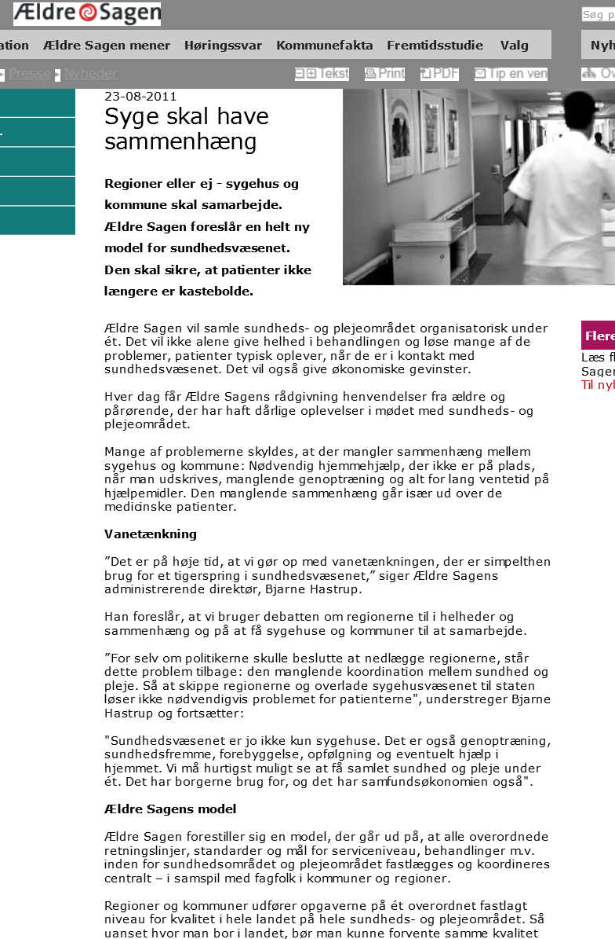
Tilbageblik: En tidlig vision om reform
Ældre Sagen i 2011:
samle sundheds-og plejeområdet, så det organisatorisk samles under én ledelse med stærk fokus på forebyggelse og helhedstænkning
hjemmehjælp, genoptræning, hjælpemidler, forebyggelse, og behandling.
2012-2019: to nationale handlingsplaner for den ældre medicinske patient
2017: Anbefalinger fra Udvalget for det nære og sammenhængende sundhedsvæsen (Danske Regioner, KL og staten)
2020’erne: aftale om sundhedsreform, akutplan, mv.
Notes:
Vi har i dag væsentligt nyt om vores indsats i forhold til en sundhedsreform. Ja, faktisk kan vi godt sige, det er historisk nyt! Vi har fået den længe ventede rapport fra Sundhedsstrukturkommissionen – et digert og solidt værk med eksperters bud på mulige løsninger i fremtidens sundhedsvæsen. Og nu ser vi ind i et efterår, hvor regeringen vil komme med et udspil til en sundhedsreform. Det har været en sommer med heftig debat i medierne om sundhedsreformen. Og derfor, tillad mig at give et tilbageblik på, hvordan vi nåede hertil.
Allerede kort efter strukturreformen i 2007 kunne vi se, at der var noget galt med strukturen i forhold til at sikre ældre en sammenhængende indsats på tværs af sygehus og kommune. Vi foreslog dengang at samle sundheds- og plejeområdet under ét. Vores vision var og er, at det vil ikke alene give helhed i behandlingen og løse mange af de problemer, patienter typisk oplever, når de er i kontakt med sundhedsvæsenet. Det vil også give økonomiske gevinster, ikke mindst ved at forebygge indlæggelser.
Vores medlemshenvendelser og undersøgelser af patienters oplevelser har gennem årene bevidnet, at der mangler sammenhæng mellem sygehus og kommune: Nødvendig hjemmehjælp, der ikke er på plads, når man udskrives, manglende rehabilitering og genoptræning og lang ventetid på hjælpemidler. Og trods gode intentioner om at forebygge, så stiger forebyggelige sygehusophold i forhold til antallet af ældre.
Men i 2011 var tiden ikke moden til flere reformer, der blev nok lyttet, men der kom ingen politisk handling i forhold til organiseringen. Dog blev der lyttet til at skabe bedre sammenhæng.
Der kom efterfølgende politiske aftaler, ikke mindst efter pres fra Ældre Sagen, så der i 2012-2015 og 2016-2019 blev aftalt og implementeret to nationale handlingsplaner for den ældre medicinske patient – især med overordnet mål om at skabe bedre sammenhæng. Lidt rykkede sig, men vi hørte fortsat om den fundamentale mangel på sammenhæng – og hvordan patienter blev og bliver klemt i kassetænkning og sendt frem og tilbage mellem sygehus i regionen og plejen i kommunen.
Der kom i 2017 ”Anbefalinger fra Udvalget for det nære og sammenhængende sundhedsvæsen (et længerevarende udvalgsforløb ml. Danske Regioner, KL og staten). Men trods dette fortsat status quo med mangel på sammenhæng.
I 2022 fik vi med aftale i Folketinget om en sundhedsreform, der bl.a. omfattede aftale om en kvalitetsplan, herunder for at styrke kvaliteten af behandlingen til mennesker med kroniske sygdomme i kommunerne og styrke de kommunale akutfunktioner. Noget vi havde efterspurgt, men aftalen rummer ikke meget til at kunne være nogen større reform, det var selv politikere i Folketinget enige om.
I 2023 kom regeringen med en aftale om en akutplan, hvor vi bl.a. opnåede at 72 timers behandlingsansvar fra sygehuse blev udbredt i hele landet, ikke kun i hovedstaden. Samt ambitioner om at udbrede ordning med faste plejehjemslæger og samarbejde i sundhedsklynger om at forebygge sygehusophold og skabe gode overgange. Vores ønske om plejehjemslæger er næsten opfyldt, men de seneste aftaler har ikke været nok til, at man for alvor mærkede en forskel – den nuværende regering har villet reformere sundhedsvæsenet og nedsatte i 2023 en Sundhedsstrukturkommission.

Slide 23

Anbefaling under den eksisterende struktur med regioner og kommuner
Ældre Sagens anbefalinger fra Ekspertdag i 2019:
Organisering, ledelse og økonomi på tværs af sektorer:
fælles ejerskab (ledelse, økonomi og struktur) for indsatsen til medicinske patienter mellem kommuner og regioner.
skabe rammer for fælles ansvar, økonomi og ledelse
Notes:
Strukturen forblev som den var i 2017 med regioner og kommuner. Med den eksisterende struktur med sektoropdeling mellem regioner og kommuner har vi gennem flere år arbejdet ud fra mottoet fælles ansvar for fælles ældre.
Vi har på baggrund af bl.a. Ekspertdag i 2019 med en lang række eksperter fra sundhedsvæsenet og ældreområdet opfordret til nytænkning af indsatsen med mere fælles økonomisk og ledelsesmæssigt ansvar for patienten. Vi har foreslået at afsætte midler til fælles pulje til drift af forløb for ældre medicinske patienter på tværs af sygehus, kommune og almen praksis. Der er og har været gode eksempler rundt i landet med tæt samarbejde med henblik på at forebygge indlæggelser og genindlæggelser. Men noget afgørende og landsdækkende har vi haft til gode at se.

Slide 24
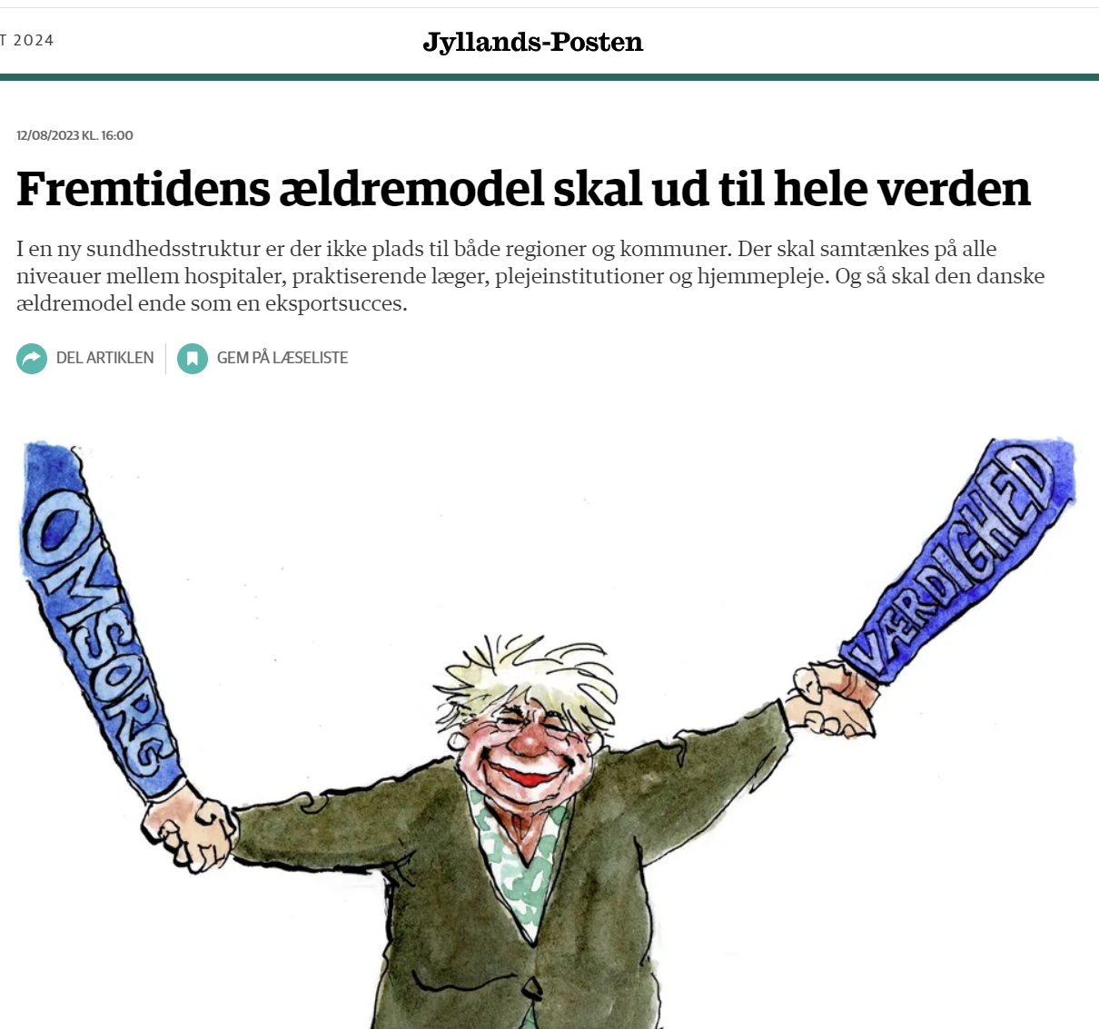
Fornyede visioner efter studiebesøg v. Buurtzorg
2023:
samtænkes på alle niveauer mellem hospitaler, praktiserende læger, plejeinstitutioner og hjemmepleje.
ikke hensigtsmæssigt, at Danmark klamrer sig til en struktur opdelt i regioner og kommuner
nyt velfærdsministerium
Notes:
På baggrund af studiebesøg i Holland slog vi ned på at gribe muligheden for at samtænke hospitaler, praktiserende læger, plejeinstitutioner og hjemmepleje og for at sikre den overordnede ramme skabe et nyt velfærdsministerium. For at skabe nyt har vores opfordring lydt, at det handler om at ryste posen, tænke nyt og ikke lade sig begrænse af de nuværende rammer med regioner og kommuner – snare i stedet se på ældreområdet som et stærkt eksportpotentiale. Det var samtidigt med at der var politisk forarbejde til en ny ældrelov, som vi lige har modtaget i høring.

Slide 25
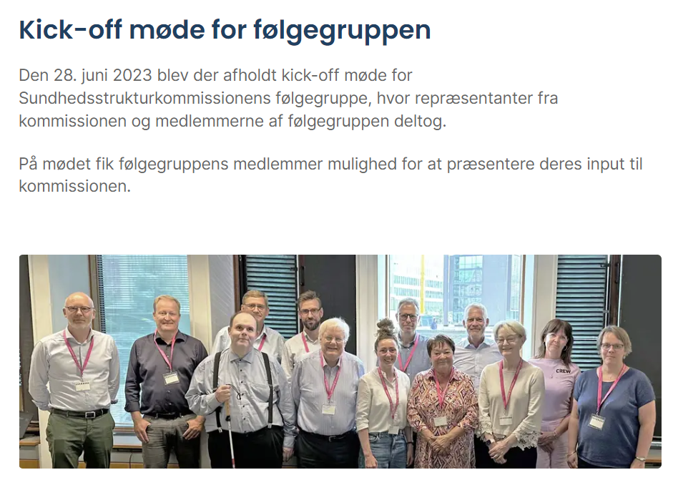
Nytænk organisering i sundhed sammen med ældrepleje
Oplæg for den daværende Sundhedsstrukturkommission:
Bør se på:
Ensartede nationale og faglige kvalitetskrav og patientrettigheder for ældre medicinske patienter og skrøbelige ældre
Modeller for ansvar og økonomi for fælles patienter mellem hospital og kommune for at hindre kassetænkning om patienter.
Notes:
Som led i at regeringen havde nedsat sin kommission blev Ældre Sagen inviteret med i en følgegruppe. Kommissionen var sammensat af eksperter og følgegruppen bestod af repræsentanter fra forskellige organisationer – heriblandt Ældre Sagen. Vores budskab til kommissionen var klart fra første møde:
Nytænk organisering i sundhedsvæsenet - og tænk sundhed og ældrepleje sammen! Det handler om at fremme ledelse og kultur med mere sundhed i omsorg og mere omsorg i sundhed - faglige krav skal sikre kvalitet i pleje, mens omsorg skal have mere status i klinisk praksis.
Jeg foreslog på møde kommissionen at se på løsninger med:
1) Ensartede nationale og faglige kvalitetskrav og patientrettigheder, der skal sikre, at uanset hvor i landet man behandles, og uanset om behandling udføres på hospital, hos egen læge eller i kommune, er der tryghed for høj kvalitet og værdig pleje og behandling. Der skal være ret til og nationale krav til en helhedsorienteret, forebyg­gende og opfølgende indsats, som omfatter overgangen mellem hospital, almen praksis og eget hjem og kommunale sundhedsindsatser og ældrepleje.
Det bør herunder omfatte krav til forpligtende samarbejde om palliation, tidlig opsporing, udredning, opfølgende hjemmebesøg, forebyggelse og rehabilitering, herunder ernæringsindsats integreret med genoptræning. Der skal være krav til tværfaglig indsats på tværs af diagnoser, dvs. til ældre medicinske patienter og skrøbelige ældre. Kvalitetskrav til både sundhedsindsats og ældrepleje skal hindre gøgeungeeffekt for en i forvejen presset ældrepleje.
2) Tænk i at udvikle modeller for ansvar og økonomi for fælles patienter mellem hospital og kommune for at hindre kassetænkning om ældre. Det kan være for behandling, pleje, genoptræning, forebyggelse og palliation.

Slide 26
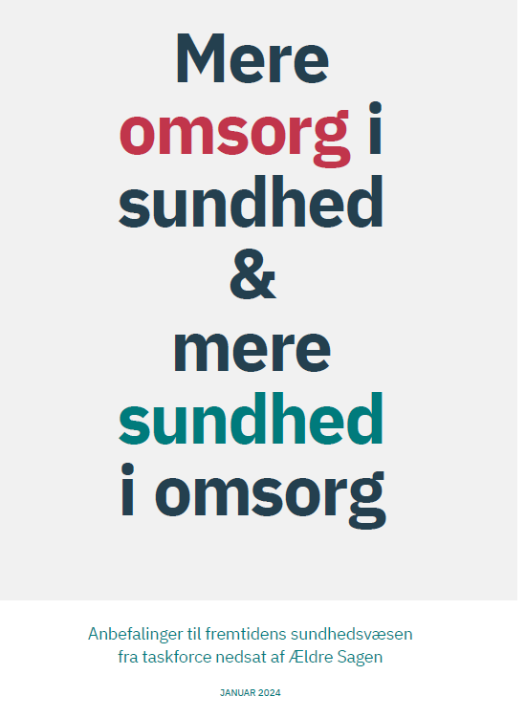
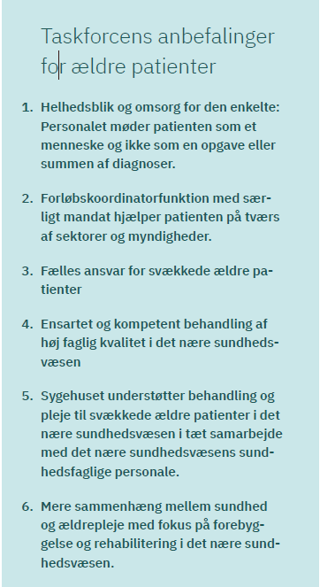
Anbefalinger til forbedringer for fremtidens ældre
Ældre Sagen i 2024, sideløbende med Sundhedsstrukturkommission og ældrelovsaftale
”For at sikre den tætte sammenhæng for patienterne foreslår vi som overordnet ramme, at myndighederne skal have fælles økonomi og ansvar for patienten på tværs af sygehus og eget hjem.”
Altinget sundhed, 7.6.24
”Det skal hænge sammen. Rehabilitering, genoptræning pleje, omsorg og sundhed […], siger Bjarne Hastrup.”
Altinget, 7.4.24
Notes:
Vi har undervejs prioriteret arbejdet med sundhedsreformen højt ved at forfølge Ældre Sagens mærkesager om værdig behandling til ældre med flere sygdomme.
Ældre Sagen nedsatte, som I ved, sidste år en taskforce med en række eksterne eksperter – vi kom med seks anbefalinger til fremtidens sundhedsvæsen med forslag til ældres behandling og pleje og forebyggelse her i år.
Helt overordnet har vi sammen med taskforcen anbefalet, at omsorg og sundhed går hånd i hånd:
Ældrepleje og sundhedsvæsen skal tænkes som en helhed og ikke hver for sig – ældreplejen rummer et uudnyttet potentiale til at forebygge indlæggelser og til at styrke ældres helbred og trivsel. Der er klart et behov for at anerkende dette potentiale og samtidig styrke den sundhedsfaglige indsats og kompetencerne i ældreplejens omsorg – det handler om at sikre ”mere sundhed i omsorg”.
For at lykkes med et fremtidigt sundhedsvæsen handler det også om omsorg for det enkelte menneske og det levede liv. Kort sagt efterlyser vi også ”mere omsorg i sundhed”.
De seks anbefalinger går på at sikre bl.a. helhedsblik, omsorg, høj faglighed, koordinering af forløb, og at der er tæt samarbejde om og med patienterne mellem sygehus, kommune og almen praksis.
Vi har været klar over det problematiske i, at sundhedspolitikken er holdt ude af regeringens aftale om ældrelov – derfor har vi også opfordret løbende til at sikre sammenhæng med den kommende sundhedsreform.

Slide 27
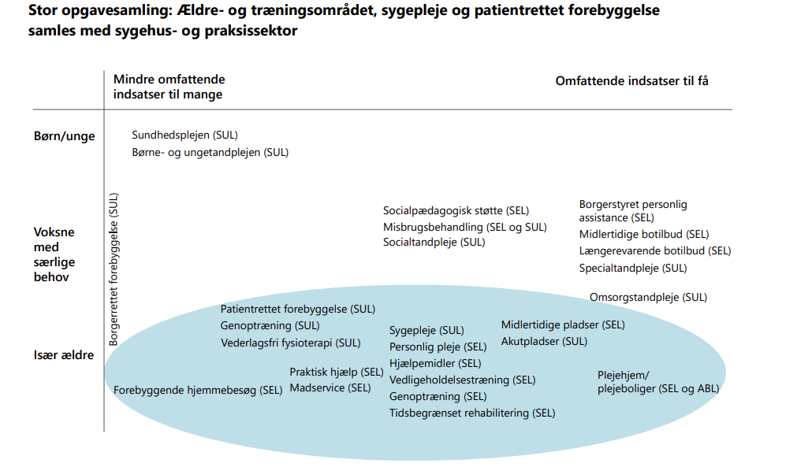
Sundhedsstrukturkommissionens rapport
– en ring er sluttet med afsæt i nyt bud fra eksperter
Sommer 2024: Kommissionens rapport: bedst sammenhæng ved model med samling af opgaver inden for sundhed og ældrepleje
ÆS: vision om samlet ansvar for sundheds- og ældreplejen
    Opfordrer til politisk reform: én myndighed med samlet ansvar for sundhed og ældrepleje, inkl. plejehjem
    Ønsker sundheds- og plejeorganisation, der samler alt fra forebyggelse, pleje, genoptræning til behandling
    ”Plug in” til ældrelovsaftalen
Notes:
Med kommissionens rapport og dens scenarier står vi i dag med et historisk åbent vindue for på ny at opfordre til at samle sundhed og ældrepleje, inkl. plejehjem, under én myndighed. Vi skal turde være visionære og modige for ældres skyld, for samfundets skyld. Hvis ikke vi gør noget i dag, så skubber vi problemet til morgendagens ældre.
Kommissionen vurderer, at med samlingen af sundheds- og omsorgsopgaver på tværs af region og kommune har vi det største potentiale for bedre sammenhæng for ældre mennesker. De har jo faktisk lyttet til os, når vi opfordrede til at de skulle komme frem med modeller der kan omfatte både sundhed og omsorg. Det har de gjort – et af deres forslag peger på, at det bedste potentiale for sammenhæng er at samle ansvaret for opgaver på både sundhedsområdet og i ældreplejen og på plejehjem under samme myndighed.
Vi ved, at blandt 80+-årige har 43 pct. kontakt med både kommunen, sygehuset og egen læge, og langt de fleste, der modtager hjemmepleje, har kontakt med sundhedsvæsenet. De har brug for sammenhæng og helhed i deres forløb. Der er brug for et samlet og entydigt ansvar, der ligger hos én myndighed, for at forebygge indlæggelser og fremme den enkeltes trivsel. Med en samlet ledelse vil der være incitament til at forebygge at den enkelte ender på sygehus, og patienter vil ikke risikere at blive klemt imellem region og kommune – i værste fald stå uden det rette tilbud eller ende med selv at skulle betale for døgnophold, befordring eller hjælpemidler.
Vi har ikke et ønske om én bestemt model, men ud af de tre kommissionen har beskrevet, har vi peget på den model som har samlede omsorgs- og sundhedsregioner med nærudvalg. Det gør vi ud fra, at eksperterne vurderer, der her er bedst mulighed for at sikre sammenhæng. Den sammenhæng, som ældre og pårørende efterspørger – og som vi derfor også har arbejdet hårdt på nu igennem mange år.
Det er ikke fordi vi vil centralisere og fjerne lokale tilbud, og vi er heller ikke ude på at nedlægge kommuner – det der kan løses lokalt, skal naturligvis fortsat foregå lokalt. Men omvendt skal der være tryghed for tæt samarbejde ml. specialister på sygehuse og personale i den nære pleje og omsorg. Det ser vi på linje med eksperterne mulighed for med en samlet ledelse med ansvar og økonomi for både sundhed og ældreplejen – lige fra forebyggelse, plejen, omsorgen, genoptræningen til behandlingen på sygehuset. Så ringen er så at sige sluttet – vi har igennem mange år nu opfordret til at skabe en samlet organisation for sundhed og ældrepleje – og nu med afsæt i en stærk rapport fra kommissionen har vi igen kunnet opfordre til at skabe ny organisering.
Visionen om samlet sundhed og ældrepleje kan kobles med ældrelovsaftalen på den måde, at vi fortsat har fx faste teams, der kan sikre kontinuitet. Vi vil også kunne få mulighed for, at almen praksis kan visitere til en pakke for helhedspleje, hvis konkrete indhold besluttes sammen med den ældre selv i hverdagen – det har vi efterspurgt med inspiration fra Holland. Vi vil også fortsat arbejde videre for de konkrete forslag, vi har for ældre patienter med flere sygdomme (fremført bl.a. med taskforce), så både sundhed og omsorg styrkes til gavn for ældre og for samfundet.

Slide 28
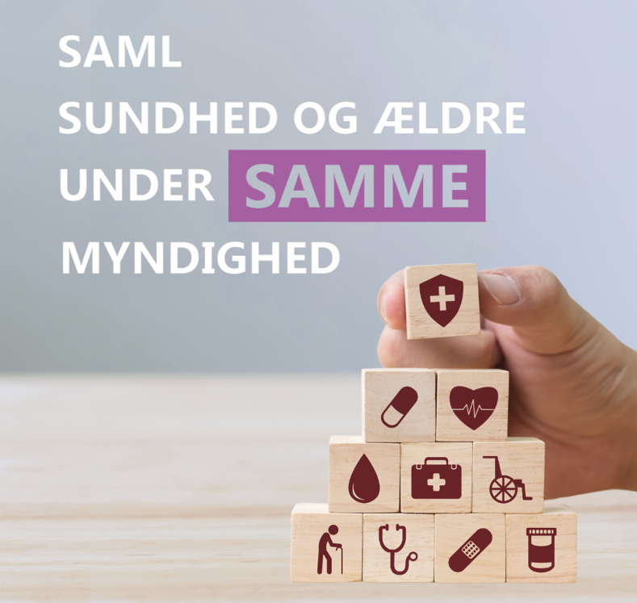
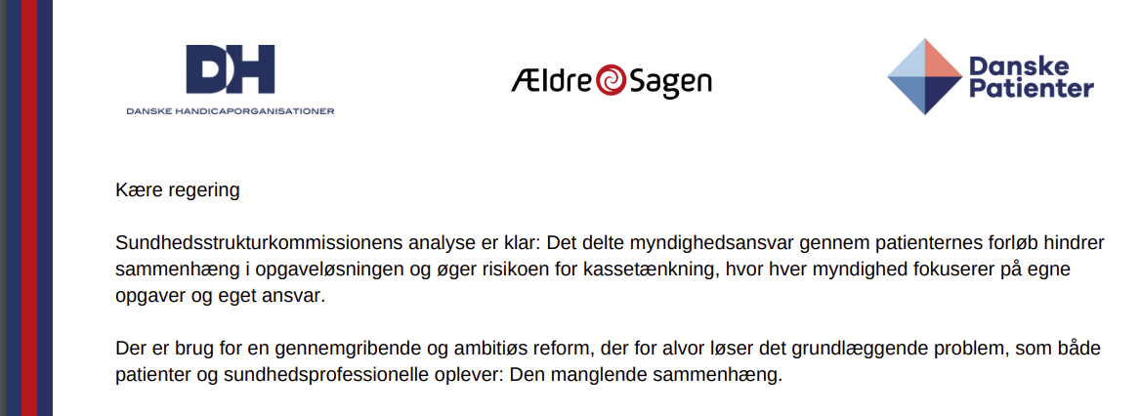
Seneste aktiviteter frem mod sundhedsreformen
Ældre Sagens seneste aktiviteter:
Åbent brev til regeringen med Danske Patienter og Danske Handicaporganisationer
Høringssvar til Sundhedsstrukturkommissionens forslag
Debatindlæg med andre aktører (Fagligt selskab for geriatri og Dansk Industri)
Politiske møder med sundhedsordførere og politiske sekretariater
Udspil om sundhed fra Danmarksdemokraterne omfatter et stop for brugerbetalingen på de midlertidige pladser
Notes:
På baggrund af at der overraskende hurtigt i juni var en politisk reaktion på Sundhedsstrukturkommissionens rapport, hvor flere politikere var ude og afskrive modeller, der gør op med den nuværende sektoropdelte struktur, så Ældre Sagen behov for handling. Vi har hele tiden arbejdet videre ud fra rammerne af det overordnede ønske til en sundheds- og plejeorganisation, der samler alt fra forebyggelse, pleje, genoptræning til behandling, som var med opbakning fra jer på forrige landsbestyrelsesmøde.
Derfor har vi sammen med Danske Patienter og Danske Handicaporganisationer i juli sendt et åbent brev til regeringen med opfordring til en gennemgribende og ambitiøs reform. Hovedbudskabet i det åbne brev er at samle ansvaret for sundhed og ældreplejeområdet, herunder plejehjem, under samme myndighed for at sikre sammenhæng for ældre og patienter. Et samlet og entydigt ansvar under samme myndighed vil skabe forudsætningerne for at give patienter sammenhængende behandling og ensartet kvalitet – samt for optimal brug af faglige kompetencer og økonomiske ressourcer. I dag er patienter klemt i kassetænkning, og det delte myndighedsansvar står i vejen for et trygt og sammenhængende forløb for patienterne.
Det åbne brev har afstedkommet en markant omtale med interviews i TV og øvrige medier. Åbent brev i samarbejde med Danske Patienter, Danske Handicaporganisationer ligger på hjemmesiden, på Frivilligportalen og er postet på sociale medier.
Ældre Sagen har løbende søgt at lægge pres på politikere i regeringen og på Christiansborg, og som en yderst handlekraftig organisation, når det gælder, kunne vi være tidligt ude med høringssvar til kommissionens rapport. Vi kunne se andre toneangivende organisationer kom på banen før sommerferien med deres høringssvar, bl.a. KL og Danske Regioner, der var knap så reformivrige, så vi vurderede, det var vigtigt at være på banen med vores visioner og kommentarer som modspil.
Ældre Sagen har på den baggrund haft bred omtale i medier hen over sommeren og har også sendt opfølgende debatindlæg. Ikke mindst omkring fristen for høringssvar til kommissionens rapport primo august blussede opmærksomheden i medierne og debatten markant op igen. Vores høringssvar er publiceret med nyhed og bl.a. blevet omtalt i oversigt over de største aktørers input til regeringens sundhedsreform. Ikke overraskende har særligt Kommunernes Landsforening (KL) og kommunale politikere været meget kritiske over for vores budskab om at samle sundhed og ældre under samme myndighed. De oplever, de mister en stor del af deres drift og økonomi og har ligefrem kritiseret Ældre Sagen for at ville nedlægge kommunerne. Det er IKKE tilfældet. Vi har fokus på det samlede ansvar for opgaverne.
Vi afdækker muligheder for videre samarbejde med Danske Handicaporganisationer og Danske Patienter, der repræsenterer patienter og pårørende. Og vi har taget fat i politiske kontakter på Christiansborg.
Senest har Danmarksdemokraterne i nyt udspil om sundhed foreslået, at det skal være slut med at opkræve betaling for kost og vasketøj på de midlertidige pladser i kommunerne – så det har indtil videre båret frugt, at vi kunne henvise til vores viden om forskellige døgntakster takket være fokuseret indsats sidste år.

Slide 29
Seneste aktiviteter frem mod sundhedsreformen
Møde med Sophie Løhde, Indenrigs og Sundhedsminister
Regeringens udspil til sundhedsreform forventes inden for den kommende måned
Formentlig et kompromis mellem et reform-interesseret Moderaterne overfor Socialdemokratiet og Venstre som to partier med stærkt bagland af borgmestre/regionsrådspolitikere.
Forventer forslag bl.a. vedr. almen praksis, så der sikres bedre lægedækning.
Forventer ikke nogen større reform, der ændrer på regioners og kommuners ansvarsområder. Mangel på rigtig reformvilje i både regering og opposition.
Men der er også lyttet til brugerorganisationer
Notes:
Vi hører i det politiske miljø, at vores brev til regeringen har gjort et markant indtryk. Det har virket, at vi hurtigt var på banen og gik sammen med de to andre organisationer, så vi stod som tre store organisationer, der repræsenterer brugerne. Vi ved endnu ikke, hvad der kommer med som indhold i regeringens udspil til en sundhedsreform. Der slipper ikke noget konkret ud.
Vi forventer, at de i regeringen som et kompromis vil foreslå indsatser bl.a. for bedre lægedækning – det er godt, men slet ikke nok til at skabe sammenhæng – og man havde ikke behøvet en reform for at forhandle med lægerne.
Der har været møde med Indenrigs- og sundhedsministeren – hun var ikke specielt åben over for større reformtanker. Virker til ligesom Socialdemokratiet at være bundet af et politisk bagland af politikere i kommuner og regioner. I det hele taget forventer vi lige nu ikke nogen større reform, der ændrer på regioners og kommuners ansvarsområder. Der er mangel på rigtig reformvilje i både regering og bl. opposition.
Med afsæt i Sundhedsstrukturkommissionens forslag har kun vi tre organisationer (som repræsenterer brugerne) haft modet til store visioner! Andre aktører er i større eller mindre omfang pragmatiske – KL og Danske Regioner også kun meget lidt reformivrige, nu hvor det er kommet til, at de her især kan miste det de har i dag. Faktisk kunne det se ud som om væsentlige myndigheder og politikere i dag synes, der slet ikke er problemer med sammenhæng og samarbejde om forebyggelse. I øvrigt må I være opmærksomme på, at Ældrerådene i denne her sag er kritiske overfor Ældre Sagens vision om at samle ansvar for sundhedsområdet og ældreplejen under samme myndighed. Det vil fjerne ældreområdet fra de eksisterende kommuners ansvar – og dermed også fjerne grundlaget for de lokale ældreråds eksistensberettigelse. Vi har dog vel at mærke også efterspurgt styrket patient- og pårørendeinddragelse i vores høringsbrev til kommissionens rapporten.
Vi søger naturligvis fortsat dialog med politiske kontakter på Christiansborg – og heldigvis ser vi også resultater. Senest har Danmarksdemokraterne i nyt udspil om sundhed foreslået, at det skal være slut med at opkræve betaling for kost og vasketøj på de midlertidige pladser i kommunerne – så det har indtil videre båret frugt, at vi kunne henvise til vores viden om forskellige døgntakster takket være ”Fokuseret indsats” sidste år.

Slide 30
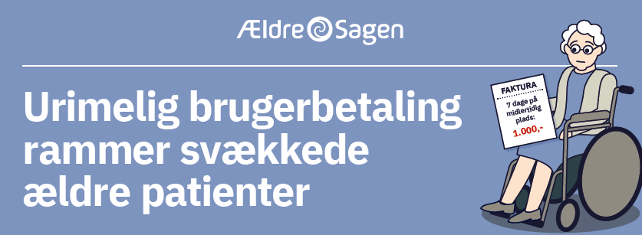
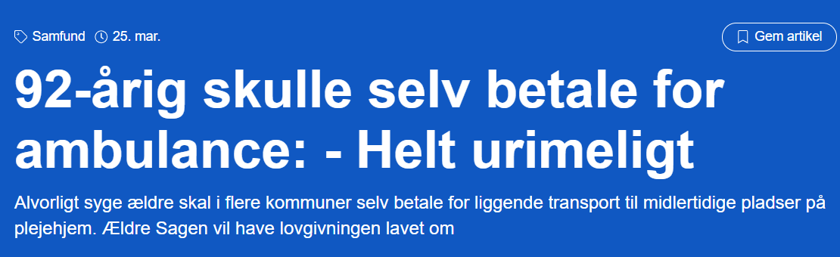
Uanset struktur: Midlertidige pladser – tryghed for kvalitet og stop for øget brugerbetaling
Mere behandling og pleje i det nære fremfor på sygehus skaber øget brugerbetaling (fx ophold på midlertidige pladser og kørsel)
Ingen brugerbetaling uanset om sengepladser er på sygehus eller i det nære sundhedsvæsen
Krav til kvaliteten (adgang til læge; pladser høre under sundhedslov)
Befordringsregler skal passe til sundhedsvæsenets indretning i dag - befordring til sygepleje og midlertidige pladser
OBS overlapper med nyt forslag fra Danmarksdemokraterne og udmeldinger fra SF
Ældre Sagens ”Fælles Indsats 2024”
https://ekstrabladet.dk/nyheder/samfund/92-aarig-skulle-selv-betale-for-ambulance-helt-urimeligt/10175457
Notes:
Uanset hvilken struktur regeringen foreslår, så er netop en af de mere konkrete mærkesager vi forfølger at der skal være styr på de midlertidige pladser som en del af tilbud til mennesker i det nære sundhedsvæsen. Det er en nok så vigtig sundhedspolitisk sag, vi kæmper for i Ældre Sagen – og som I lokalt har båret frem forrige år med Fokuseret Indsats.
Med udviklingen, hvor behandling og pleje i stor stil flyttes fra sygehus til det nære sundhedsvæsen, er der brug for ikke blot krav til kvalitet og kompetencer, men også en tilpasning af sundhedsloven til nutidens sundhedsvæsen med sengepladser i det nære sundhedsvæsen.
Ældre patienter oplever i stigende grad at skulle betale af egen lomme, når de bliver behandlet i kommunen frem for på sygehuset. Det skal ikke være ens postnummer, der afgør, om man skal punge ud, hvis man er ramt af sygdom. Vi mener i Ældre Sagen, det skal være gratis uanset hvilken type sengeplads, der er tale om - alt andet er urimeligt og skaber ulighed i sundhed. Desuden er der brug for ensartet kvalitet og krav om adgang til fast tilknyttede læger til pladserne. Befordringen skal følge med, så man fx ikke selv skal betale for liggende kørsel i ambulance.
Det er en sag, vi forfølger op mod sundhedsreformen, og heldigvis har vores vedholdenhed om denne forskelsbehandling sat aftryk hos andre aktører, senest som nævnt hos Danmarksdemokraterne, men også SF ser det som en sag.

Slide 31
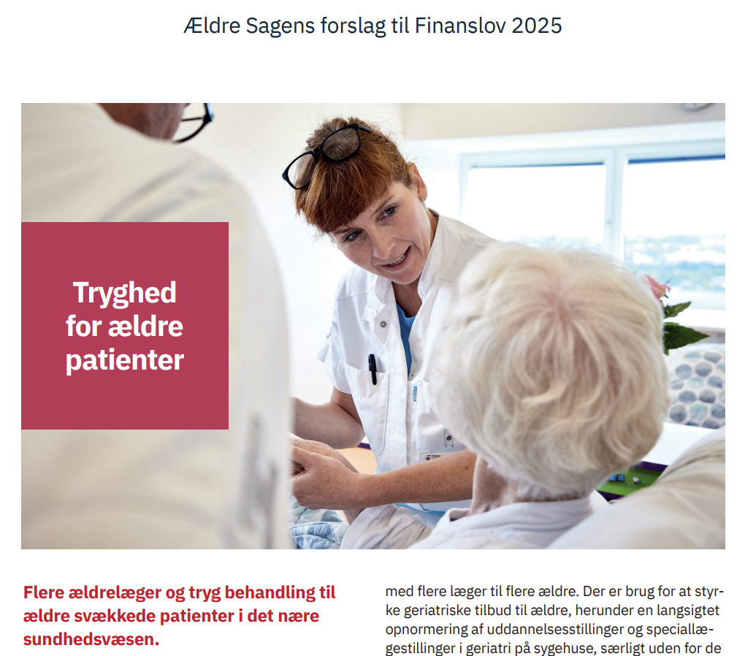
Tryghed for adgang til læge
Almen praksis som central tovholder for ældre med flere sygdomme
Læger bør kunne visitere til ældrepleje, sygepleje, rehabilitering og forebyggende indsatser som fx ernæring, træning og socialt tilbud (inkl. ”social prescription”)
- > Plug in til ældrelovsaftale: konkret pleje besluttes ml. medarbejder fra fast tværfagligt team i ældreplejen og hjemmehjælpsmodtageren
Almen praksis skal have mere tid i konsultationer til patienter med komplekse behov.
Adgang til læger i det nære sundhedsvæsen – understøttet af geriatriske tilbud til ældre
Notes:
Et andet centralt fokusområde for os uanset struktur og som vi arbejder for nu bl.a. i sammenhæng med forslag til finansloven er at der skal være tryghed for adgang til læge. Vi har peget på, at for ældre patienter har almen praksis en helt central rolle - det ved vi bl.a. fra undersøgelser af ældres oplevelser fra sundhedsvæsenet. Den praktiserende læge kender typisk den ældre med flere sygdomme godt og varetager en stor opgave som tovholder for borgernes kontakt med sundhedsvæsenet.
Ældre Sagen vil arbejde for, at almen praksis i fremtiden skal have en endnu tydeligere tovholderfunktion. Derudover vil vi opfordre til, at egen læge skal kunne visitere ældre med behov til en overordnet indsats med hjemmehjælp, til sygepleje, genoptræning og vedligeholdende træning, ernæringsindsats, sociale indsatser, mv. Vi ser mulighed for, at almen praksis kan visitere til en pakke for helhedspleje, hvis konkrete indhold besluttes sammen med den ældre selv i hverdagen – det har vi efterspurgt med inspiration fra Buurtzorg-modellen i Nederlandene. Det er i øvrigt en ”Plug in” til ældrelovsaftale: vi forestiller os at, når lægen har visiteret til en plejepakke, besluttes den konkrete pleje ml. medarbejder fra fast tværfagligt team i ældreplejen og hjemmehjælpsmodtageren.
Ældre Sagen ser det endvidere som vigtigt, at der, som foreslået af kommissionen, afsættes mere tid til konsultationer med patienter med komplekse behov. Det kan fx være tid til opfølgende hjemmebesøg, overblikskonsultation, medicingennemgang (evt. i samarbejde med geriater/en ældrelæge), koordinering med den kommunale sygepleje, samtale om behandlingsbehov, stop for behandling, palliativ pleje eller stillingtagen til genoplivning.
Ligeledes finder Ældre Sagen det oplagt, at lægen kan tilbyde længere konsultationstider til ældre med flere sygdomme .
Ligesom der nu er tilbud om faste plejehjemslæger til næsten alle plejehjemsbeboere – en ordning vi har haft succes med at få indført - finder Ældre Sagen det helt essentielt, at der med en reform skabes fast tilknytning af læger til midlertidige pladser samt til hjemmeplejen/sygeplejen – og gerne understøttet af et stigende antal ældrelæger fra geriatrien. Derofr opfordrer vi også til en langsigtet opnormering af geriatrien.
I regeringen møder vi særligt b. Moderaterne interesse for flere ældrelæger.

Slide 32
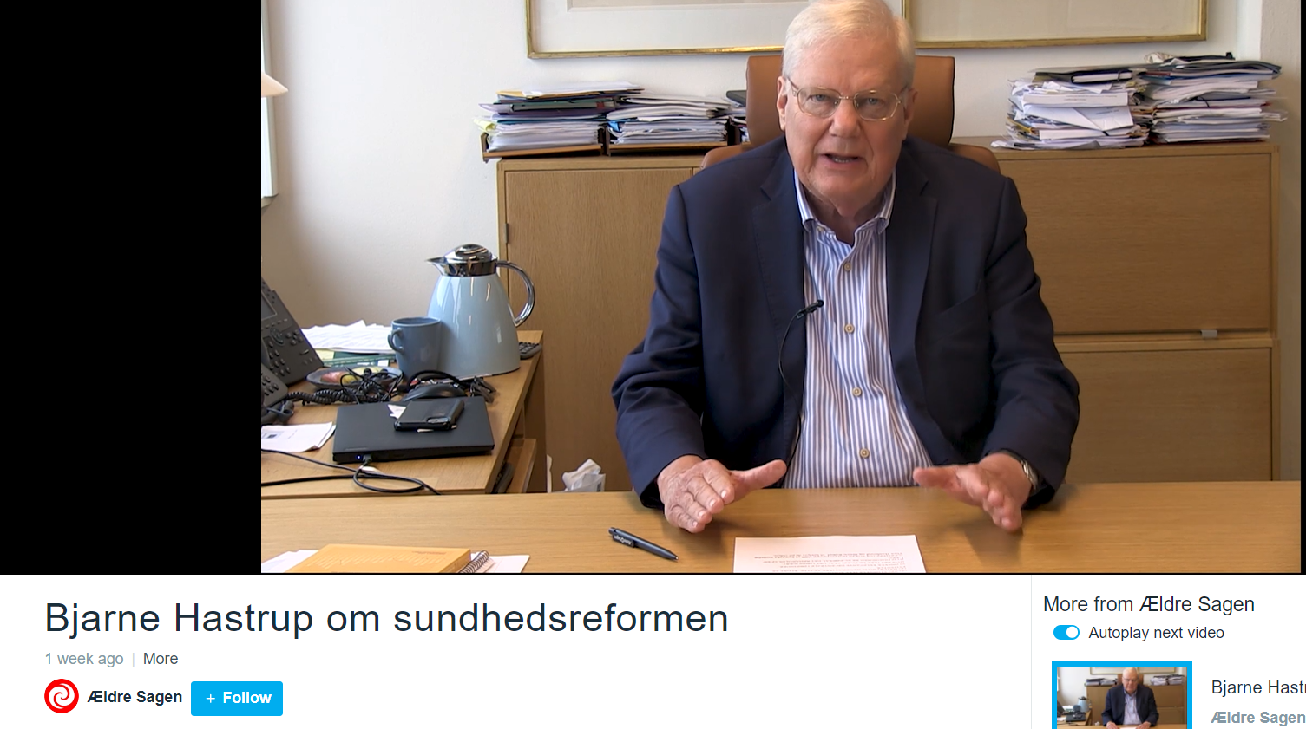
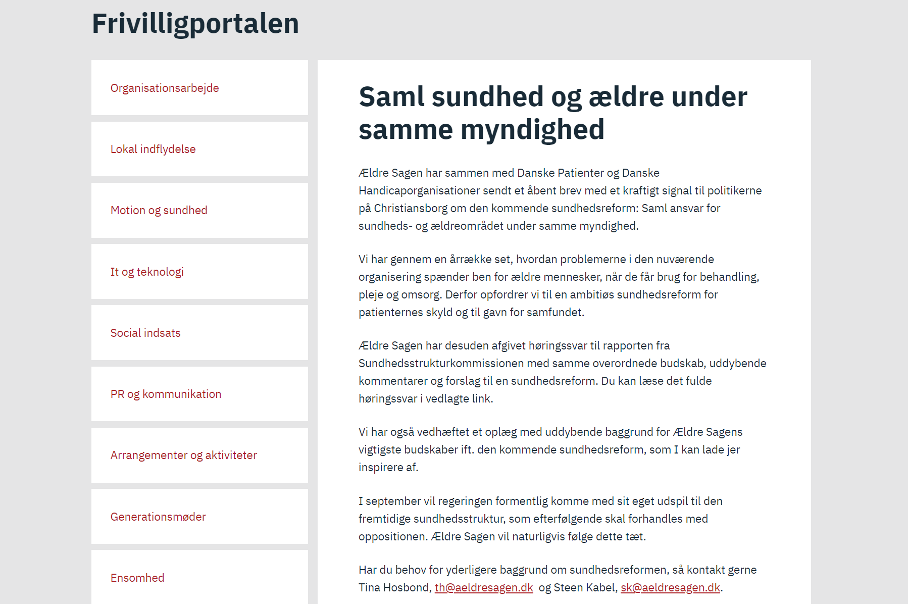
Hold øje med seneste nyt på Frivilligportalen
Nyhedsbreve hen over sommeren med information om Ældre Sagens forslag og kommentarer til Sundhedsstrukturkommissionens rapport
Ved afgørende nyt vil der blive sendt opdateret information ud
Notes:
Der sker heldigvis ny politisk aktivitet her i løbet af efteråret. Vi forventer regeringens udspil til sundhedsreform i efteråret – og vi gør alt for at holde vores lokale afdelinger opdaterede med nyheder.
Der er sendt nyhedsbrev til frivillige i juli med information om såvel åbent brev til regeringen som Ældre Sagens høringssvar. Dette materiale ligger nu på Frivilligportalen, og der er sendt information om status på sundhedsreformen og Ældre Sagens udmeldinger foreløbig i to nyhedsbreve i august. Der er også udsendt videohilsen fra Bjarne Hastrup til frivillige for at informere om Ældre Sagens budskaber om, på baggrund af Sundhedsstrukturkommissionens rapport, at samle ansvar for sundhed og ældreplejeområdet under samme myndighed.
Kontakt os med spørgsmål - Vi forsøger bedst muligt at hjælpe vores lokalafdelinger med konkrete svar – men vi er også nødt til at være tydelige omkring, at processen med sundhedsreformen endnu ikke er nået til konkrete lovforslag og løsninger, men bærer præg af overordnede visioner for en forbedret sammenhæng. Vi forfølger sagen landspolitisk og håber I er nysgerrige og dykker ned i materialet på Frivilligportalen.

Slide 33
Støtte fra Rejseholdet og det øvrige sekretariat til lokal ældrepolitik
Hjælpe de lokale ældre- og sundhedspolitiske frivillige ved at rykke ud og hjælpe med lokale ældrepolitiske sager
Opsamle viden og erfaringer fra det lokale ældrepolitiske arbejde, som kan inddrages i det landspolitiske indflydelsesarbejde
Månedlig ældrepolitisk briefing: Månedligt webinar med fokus på aktuelle ældre- og sundhedspolitiske problemstillinger
Datapakker til alle KoU/solitære med lokale kommunale tal
2 fysiske kurser i lokal ældrepolitik
2 webakademi-kurser i lokal ældrepolitik. Et for nye ældrepolitiske frivillige og et for mere erfarne.
Støtte til alle distrikter til at holde ældrepolitiske temadage
Afholde en landsdækkende temadag for de ældrepolitiske distriktskoordinatorer, formændene for KOU og de solitære afdelingers ældrepolitiske koordinatorer (25.9.2025)
Støtte ifbm KV25 – fælles kick off (et øst og vest), materialer om mærkesager, hjælp til borgermøder, hjælp til presse mv.
Afholde en landsdækkende temadag for sundhedsudvalg og ældrepolitiske distriktskoordinatorer
Støtte til Ældre Sagens sundhedsudvalg ifbm Regionsrådsvalg 2025

Slide 34
Afstemning
JA
NEJ
“Føler I jer klædt på til at lave lokal ældrepolitik?”
Notes:
bruges hvis det passer.
Spørgsmål de stemmer om skal være klart. Måske på egen slide.

Slide 35
Pensionsdebatten 2024
Ældre Sagen har sat gang i pensionssnakken…

Slide 36
Et pensionssystem i verdensklasse
Det danske pensionssystem er et af verdens bedste fordi:
1) Det sikrer pensionister mod økonomisk fattigdom
2) Det giver en stor del af pensionisterne mulighed for at opretholde levestandarden efter pensionering
3) Pensionssystemet er finansielt bæredygtigt, fordi folkepensionsalderen – automatisk - stiger i takt med levealderen.
Notes:
Ad 1)
Ad 2) fordi de selv sparer op i en pensionsordning, og pensionssystemet er ”finansielt bæredygtigt”
Ad 3) dvs. det ikke bliver nødvendigt at hæve skatterne for at betale pension til pensionisterne i fremtiden, og der er penge til øgede udgifter til omsorg og pleje, når der bliver mange flere ”gamle ældre”. Hvis folkepensionsalderen ikke stiger, vil der blive flere og flere folkepensionister, og derfor vil udgiften til folkepension stige, og der vil mangle arbejdskraft

Slide 37
Et pensionssystem i verdensklasse
Det danske pensionssystem er et af verdens bedste fordi:
Alle europæiske lande har samme udfordring som Danmark;
Vi bliver flere og flere pensionister!
Nogle har besluttet at hæve pensionsalderen ligesom Danmark, nogle har besluttet at sætte pensionen ned, og nogle lande har foreløbig udsigt til større og større underskud på statsfinanserne

Slide 38
Ny debat om pensionsalderen
Statsministeren har åbnet en ny debat om folkepensionsalderen
Statsministeren har meldt ud, at Socialdemokratiet fra næste år ikke længere vil støtte automatiske forhøjelser af pensionsalderen med 1 år hvert femte år.
Ældre Sagen mener, at det er vigtigt, at der er bred opbakning om pensionssystemet, fordi beslutninger om pension er meget langsigtede. OK at tage debatten nu fremfor hovsa-løsninger i sidste øjeblik.
Notes:
AD ”Ældre Sagen mener…” Derfor er det godt, at diskussionen om at fortsætte med den nuværende model eller ændre den, tages 20 år før en evt. ændring træder i kraft. På den måde kan vi undgå hovsa løsninger, der ændrer vilkårene med kort varsel, som fx forringelsen af efterlønnen i 2011
BAGGRUND og Uddybning:
MEN folkepensionsalderen stiger ikke automatisk med 1 år hvert 5.år. Folkepensionsalderen steg hurtigt fra 2019-22, hvor den steget med 2 år på 4 år, fordi pensionsalderen var bagud i forhold til levealderen. Når efterslæbet er indhentet, er det mere sandsynligt, at stigningen bliver ½ år hvert 5. år. Det afhænger af, hvor hurtigt levealderen stiger fremover.
Velfærdsaftalen siger, at folkepensionsalderen skal stige med ½ eller 1 år, hvis levetiden stiger. Denne levetidsindeksering har hidtil sikret, at dansk økonomi er ”holdbar” på langt sigt, dvs. at de offentlige udgifter kan finansieres, selv om udgifter til sundhed, pleje og omsorg stiger, når der bliver mange flere ældre over 80 og 90 år, og uden at sætte folkepensionen ned, og uden at det bliver nødvendigt at hæve skatterne eller øge statsgælden. Der efterlades ingen regning i børneværelset.
I 2018 var der ca. 1,1 million folkepensionister. Hvis folkepensionsalderen stadig var 65 år i 2100, ville det betyde ca. 750.000 flere folkepensionister svarende til en ekstraudgift på mere end 100 mia. kr. om året til folkepension i 2024-kroner.
Hvis folkepensionsalderen fastlåses vil det betyde, at før eller senere skal skatterne sættes op, eller der skal spares på de offentlige udgifter. Det kan være på udgifter til sundhed, pleje og omsorg til ældre, eller på andre udgiftsområder som fx skoler eller forsvar, eller folkepensionen skal sættes ned (det har man gjort i en del lande), eller andre overførsler skal beskæres, fx efterløn, Arne-pension, SU eller børnepenge
Selv om en evt. ændring af pensionsalderen ligger 20 år ud i fremtiden, kan det godt være, der sker ændringer tidligere, fx foreslog Pensionskommissionen en reduktion af boligydelsen i deres rapport fra 2022.
Man kunne jo godt kommentere på fx Lykkes stunt med at sige, at hen gerne ville arbejde et år længer, for at hans børn kan gå to år tidligere på pension (det lyder som en dårlig forretning). OG huske på, at sidst Lykke var statsminister, ville han forhøje pensionsalderen til 68 i 2027 (husker ikke det præcise år). Det stoppede DF og S med et enkelt NEJ.
Vedr. den politiske debat: Statsministrenes udmelding har umiddelbart betydning for den stigning i pensionsalderen, der sandsynligvis skulle ske i 2045, hvor pensionsalderen ifølge prognoserne skulle stige til 71 år
Statsministeren siger ikke, at folkepensionsalderen ikke kan blive højere end 70 år, hvis levealderen bliver ved med at stige, men statsministeren ved ikke, hvordan systemet skal indrettes. Hun taler om en mere ”rimelig og retfærdig folkepensionsalder”.
Når der er en politisk aftale om et område, er ”spillereglerne” på Christiansborg, at man skal meddele at man ønsker at ændre aftalen, og hvis det ikke lykkes at lave en ny aftale, med de partier, man har lavet den gamle aftale med, kan man opsige aftalen inden et valg, og er fri til at indgå nye aftaler efter et valg
Det er helt efter ”bogen”, at statsministeren melder ud om at hun ønsker aftalen ændret, men der er ikke meget lang tid til at forhandle, når statsministeren ikke ved, hvad det er for ændringer hun ønsker. Ved præsentationen af nye ministerier, sagde statsministrene, at man ”ville se ind i at få opdateret talmaterialet”. Den seneste pensionskommission var ca. 1½ år om udarbejde sin rapport.
Der ligger et forslag til en ændring af reguleringen af folkepensionen fra pensionskommissionen fra 2022. Forslaget går ud på stadig at hæve pensionsalderen, hvis levetiden stiger, men ikke at hæve den så meget som efter den gamle aftale.
Pensionskommissionen regnede sig frem til, at økonomien stadig ville være holdbar, men sikkerhedsmarginen ville være mindre.
Siden kommissionen afgav sin rapport er der sket flere ting, der kan ændre beregningen Forsvarsudgifterne er øget betragteligt, den grønne omstilling koster, bl.a. indeholder ”den grønne trepart” udgifter til køb af landbrugsjord, og skatterne for de erhvervsaktive er sat ned. På den anden side vil lavere fødselstal give besparelser for det offentlige – forudsat der ikke bruges mange penge for at få fødselstallet op, fx til barselsorlov, nedsat arbejdstid, børnepenge og skattefradrag til børnefamilier.
Det er ikke nyt, at der ændres på pensionsalderen. Nyrup-regeringen satte folkepensionsalderen ned fra 67 til 65 år, med virkning fra 2004, men allerede i 2006 blev det vedtaget at hæve pensionsalderen til 67 år igen, med virkning fra 2027. Det blev igen ændret i 2011, hvor forhøjelsen af folkepensionsalderen til 67 år blev rykket frem til 2022.

Slide 39
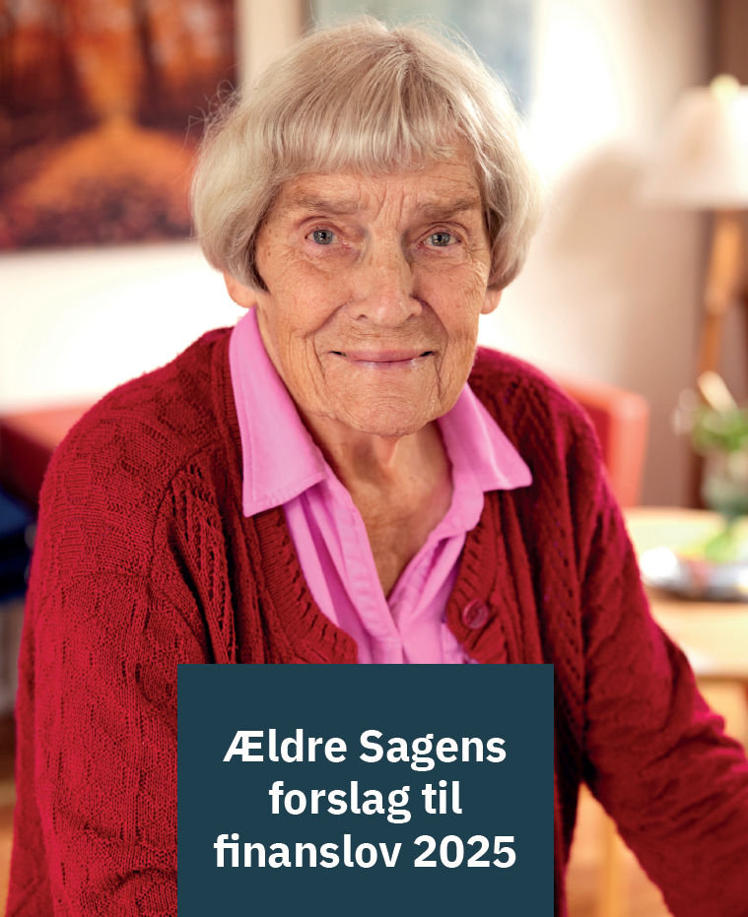

Ældre Sagens forslag:
EKSTRAORDINÆR REGULERING AF PENSIONERNE PÅ 5 PROCENTPOINT PR. 1. JANUAR 2025
Nu også en del af vores Finanslovsforslag for 2025

Slide 40
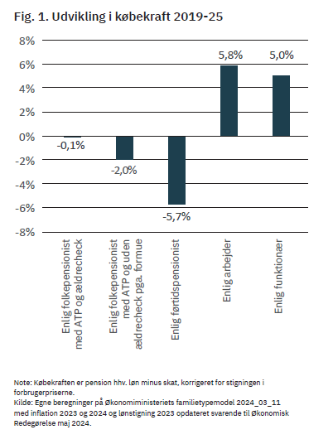

Baggrund for Ældre Sagens forslag
Pensionisters købekraft er faldet drastisk i årene 2019-2025

Slide 41
Baggrund for Ældre Sagens forslag
Pensionen reguleres med stigningen i årslønnen 2 år før
Regulering af folkepensionen:
2023 3,0 pct.
2024 3,5 pct.
2025 3,9 pct.
2026 5,9 pct.*
*) reelt kun 5,4, pct. fordi reguleringen igen nedsættes med 0,45 pct. i 2027 2026 er et skøn baseret på Økonomiministeriets tal.

Slide 42

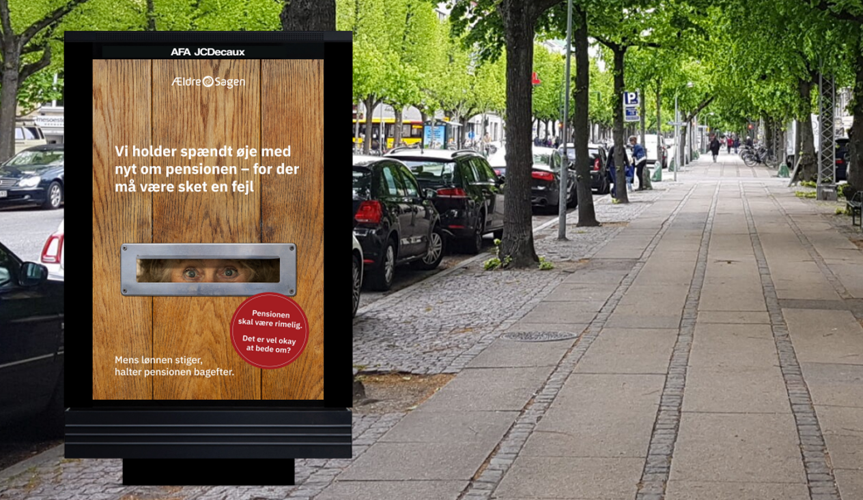
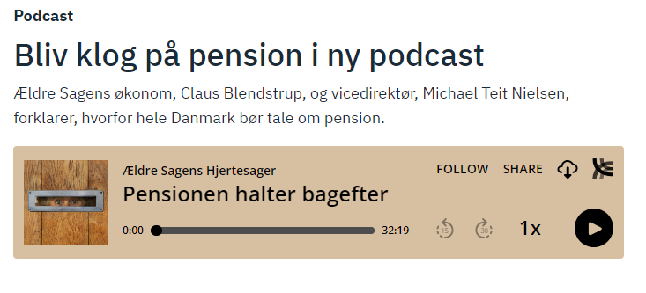
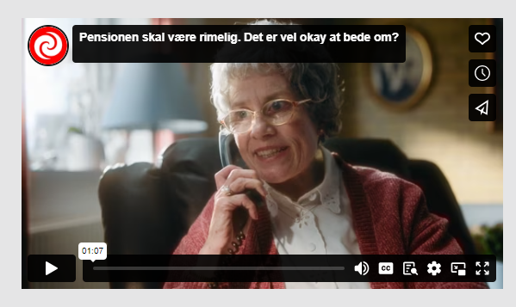
Pensionsdebat – Landsdækkende kampagne

Slide 43
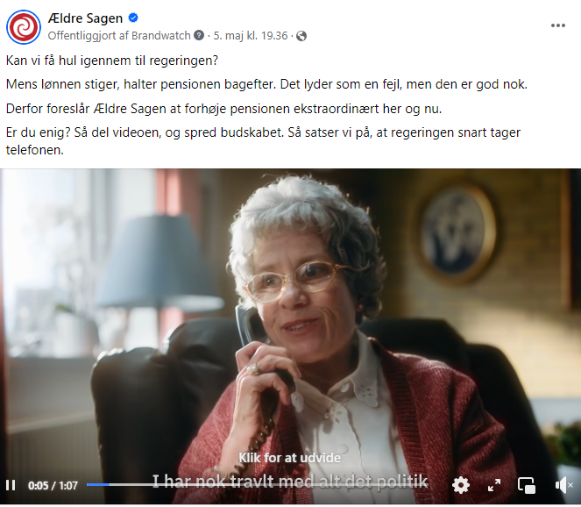
Kampagnen på sociale medier
Stærk og engagerende emne, der optager brugerne. De mener, det er vigtigt, og at det er på tide, at Ældre Sagen tager emnet op.
6.300
9.000
Kommentarer i alt
Delinger i alt
30.300
1.900.000
Likes i alt
Rækkevidde i alt

Slide 44
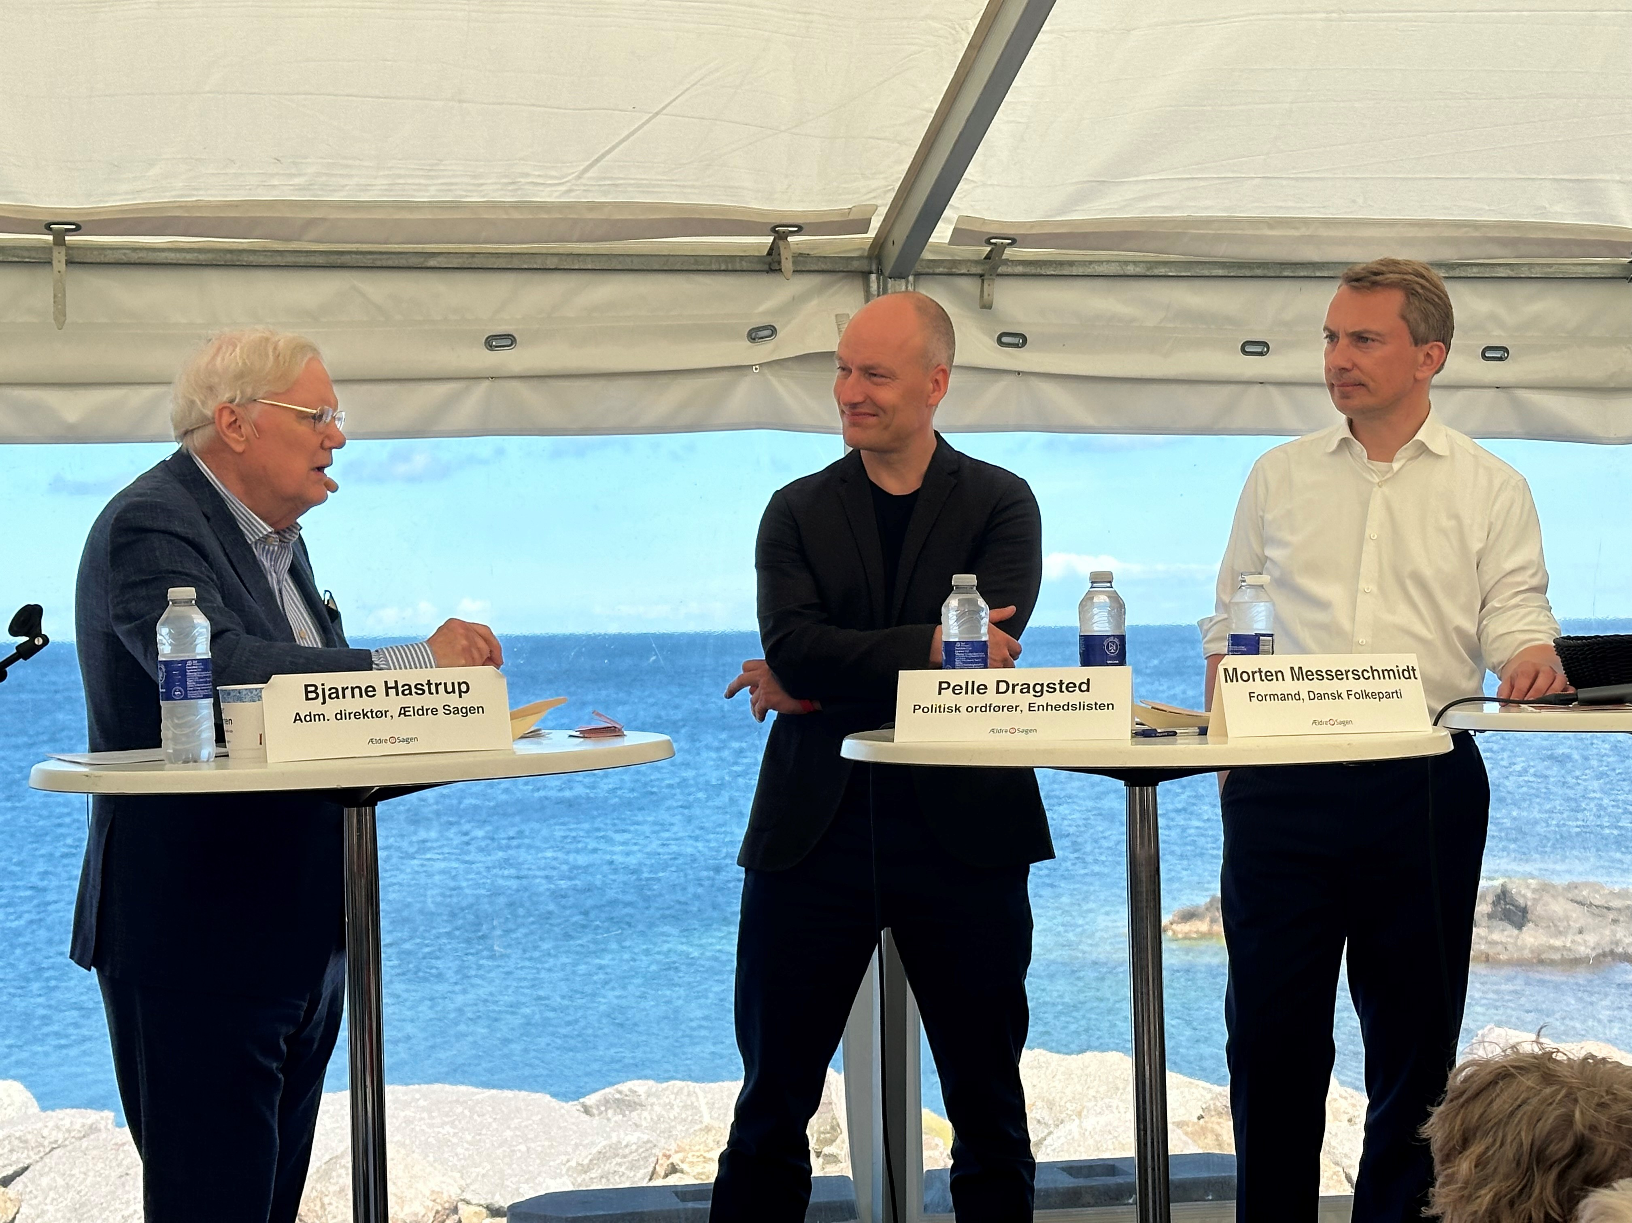
Kampagnen – Politisk set
FOLKEMØDET 2024:
Debatten med Pelle Dragsted og Morten Messerschmidt blev den
næst mest fulgte på sociale medier under hele Folkemødet!
CHRISTIANSBORG:
Der har været holdt møder med sekretariater for flere partier og ordførere fra regeringspartier hvor forslaget er blevet uddybet
Indtil videre har to partier tilkendegivet muligheden for, at bringe vores forslag ind i de forestående finanslovsforhandlinger
MEDIER:
Vi oplever en stigende interesse fra landsdækkende medier vedrørende pensionisters reducerede købekraft.
Notes:
Godt at få mulighed for at uddybe vores forslag på Christiansborg, Flere var ikke opmærksomme på, at forslaget gælder alle forsørgelsesydelser, og ikke kun folkepensionen. Og flere var ikke opmærksomme på, at der ikke foreslået en permanent forhøjelse, men kun en fremrykning efterfulgt af en afdæmpet regulering, så den langsigtede økonomiske holdbarhed ikke påvirkes

Slide 45
Afstemning
JA
NEJ
“Blev pensionskampagnen bemærket af medlemmerne?”
Notes:
bruges hvis det passer.
Spørgsmål de stemmer om skal være klart. Måske på egen slide.

Slide 46
TAK FOR OPMÆRKSOMHEDEN

Slide 47
Landsbestyrelsens rolle under dialogmøder
Landsformanden deltager i alle 5 dialogmøder både forår og efterår
Øvrige landsbestyrelsesmedlemmer deltager i dialogmøderne i det omfang, det er muligt for dem
Formålet er at give landsbestyrelsen et fælles indtryk af debatterne på dialogmøderne.
Under selve mødet repræsenterer landsformanden landsbestyrelsen.
Når der er borddrøftelser, vil alle landsbestyrelsesmedlemmer sidde med ved bordene.
Deres opgave er at lytte og ikke deltage i debatterne.

Slide 48
Tænk – Tal – Skriv – Del
Tænk (ca. 2 min.)
Overvej for dig selv:
Tal (ca. 10 min.)
Tal med gruppen om det du har tænkt på.
Sørg for at alle bliver hørt.
Skriv 1-2 spørgsmål ned, som I gerne vil stille til Bjarne.
Brug det blå papkort.
Husk at skrive jeres bordnummer på som underskrift.
Del (ca. 45 min.)
Skriv (ca. 5 min.)
Alle papkort med spørgsmål samles ind
Derefter deles og drøftes spørgsmålene på skift i plenum.
Hvad lagde du særligt mærke til?
Hvad undrede du dig over i oplægget?
Aktuel Ældre- og sundhedspolitik
Notes:
Denne gang har vi valgt at styre spørgsmål og debat lidt anderledes. Vi vil gerne sikre at alle kommer til orde og det kan jo være vanskeligt når vi er så mange og har kort tid. Vi har fået denne lige opdeling i 4 dele anbefalet, så nu tænkte jeg vi prøver den. D
1. Tænk – vi er jo forskellige og nogle af os har brug for at tænke lidt for os selv i ro før vi har noget fornuftigt at dele. Nu giver jeg jer lige 1 min i stilhed, hvor I kan samle tankerne og evt. Tage lidt noter for jer selv. Se på oversigten for at huske hovedelementerne.
2. Tal – Tage en runde først, hvor I hver især får mulighed for at formulere hvad I har tænkt på.
3. Skriv – Hvad kunne I godt tænke jer at spørge ind til? Hvad kunne være godt at få uddybet eller afklaret? Skriv det ned tydeligt på det blå papkort med den sorte tusch, så alle kan se det, når det bliver hængt op senere. Og husk at notere jeres bordnummer på kortet, så vi kan huske, hvor det kom fra.
4. Del – Vi læser jeres spørgsmål op. Måske et par stykker ad gangen. I får selvfølgelig lov til at uddybe dem, hvis I vil. Bjarne svare og det giver måske anledning til et par kommentarer eller nye spørgsmål. Men vi skal nå alle inden frokost helst ☺
Så altså først . Tænk ☺

Slide 49
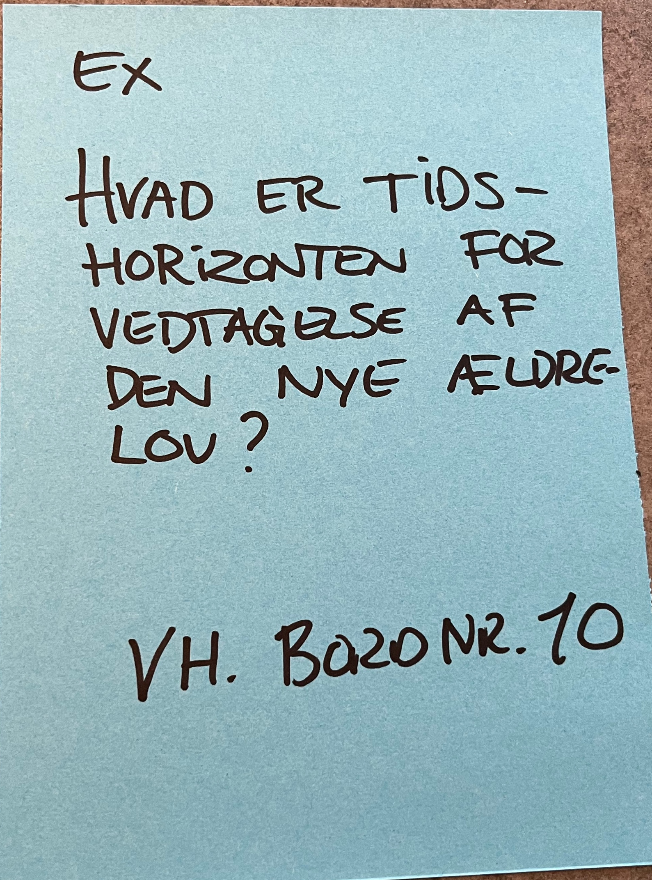
Eksempel
Skriv på det blå papkort – skriv tydeligt og påfør bord nummer

Slide 50

Spørgsmål & Debat

Slide 51
Nye pladser efter frokost
Omrokering
Én bliver siddende,
En rykker et bord frem
En rykker to borde frem
En rykker tre borde frem

Slide 52
Frokost
Byt pladser

Slide 53
Datapakke til det lokalpolitiske arbejde
Hvad skal pakken indeholde?
Standardpakke
Nøgletal for udviklingen i antallet af 80+ årige i kommunen
Nøgletal for udviklingen i ældreplejen (hjemmehjælp og plejehjem) i kommunen
Nøgletal for udvikling i serviceudgifter til ældre i kommunen
Karakteristik af ældre i kommunen
Vejledning
Ad hoc data
Udarbejdes efter behov i konkrete sager
Notes:
Vi vil i sekretariatet udarbejde en datapakke for hver kommune, som kan bruges i det lokalpolitiske arbejde, fx i forbindelse med budgetforhandlinger.
Vi forestiller os en standardpakke for hver kommune, som er forholdsvis enkel og baseret på officiel statistik. Datapakken skal være en støtte i det lokalpolitiske arbejde, men kan ikke stå alene. Den kan give en baggrundsviden om, hvordan det ser ud i en given kommune sammenlignet med landsgennemsnittet.
Herudover kan vi supplere med andre data i konkrete sager efter behov.
Vi forestiller os, at standardpakken kan indeholde følgende:
- Oversigt med nøgletal for udviklingen i antallet af 80+ årige og ældrepleje i hver kommune sammenlignet med landsgennemsnittet (inspireret af oversigt udarbejdet til Fælles indsats om flere plejehjemspladser).
- Oversigt med tal for udviklingen i ældreudgifterne i hver kommune sammenlignet med landsgennemsnittet
- Karakteristik af ældre i kommunen – er de mere eller mindre ressourcestærke sammenlignet med landsgennemsnittet?
- En vejledning om, hvordan tallene kan bruges

Slide 54

Strategi 2025
Dialogmøder september 2024

Slide 55
Økonomiske udsigter i 2025
Økonomisk vækst i BNP forventes at blive fortsat ca. 2 pct. – bl.a. hjulpet af medicinalindustrien.
Beskæftigelsen vil ligge stabilt på det nuværende, meget høje, niveau – i dag arbejder over 3 mio. danskere.
Øget beskæftigelse skyldes især vækst i aldersgruppen 60-64 år samt ikke-vestlige indvandrere.
Offentlige saldo vil udvise overskud på godt 1 pct. af BNP.
Prisinflation forventes fortsat at ligge pænt nede på 1½-2 pct.
Fortsat voldsomt betalingsbalanceoverskud, en tredjedel billion kroner, 11 pct. af BNP.
Danmarks nettoformue ift. udlandet er 1 billion kr.

Slide 56
Politiske udsigter i 2025
Danmark overtager EU formandskab 1. juli
Ny ældrelov vil være endeligt vedtaget – helhedspleje, faste teams, mere selvbestemmelse; virkning fra 1. juli 2025. De enkelte kommuners opfølgning bliver afgørende.
Er der indgået forlig om ny sundhedsstruktur, om sundhedsreform?
Med sikkerhed: Kommunalvalg november 2025!
Folketingsvalg i utide, fx fordi de tre partier i SVM-regeringen går fra hinanden?
Genforhandling af 2006- og 2011-velfærdsaftalerne om fremtidig folkepensionsalder mv.?

Slide 57
Målsætninger i 2025 for Ældre Sagen
Antal medlemmer ultimo 2025:
Min. 1.049.000
Medlemsandel i aldersgruppen 50-64 år: Min. 19,5 pct.
Gentegningsprocent: Min. 97,2 pct.
Hjemmeside: Min. 500.000 brugere pr. måned
Facebook reach: Min. 4,5 mio. pr. måned
Antal frivillige: Min 21.000
Antal rådgivninger: Min. 49.000

Slide 58

Vi arbejder for: Et godt liv – hele livet
hvad består det af? Tre vigtige dimensioner
Sundhed – både fysisk og mentalt:
Holde sig i gang fysisk, holde hjernen frisk
Formål og rammer for hverdagen
Fx fortsætte deltid på arbejdsmarkedet eller blive frivillig
Et godt Fællesskab
FX Medlemsarrangementer eller blive frivillig

Slide 59
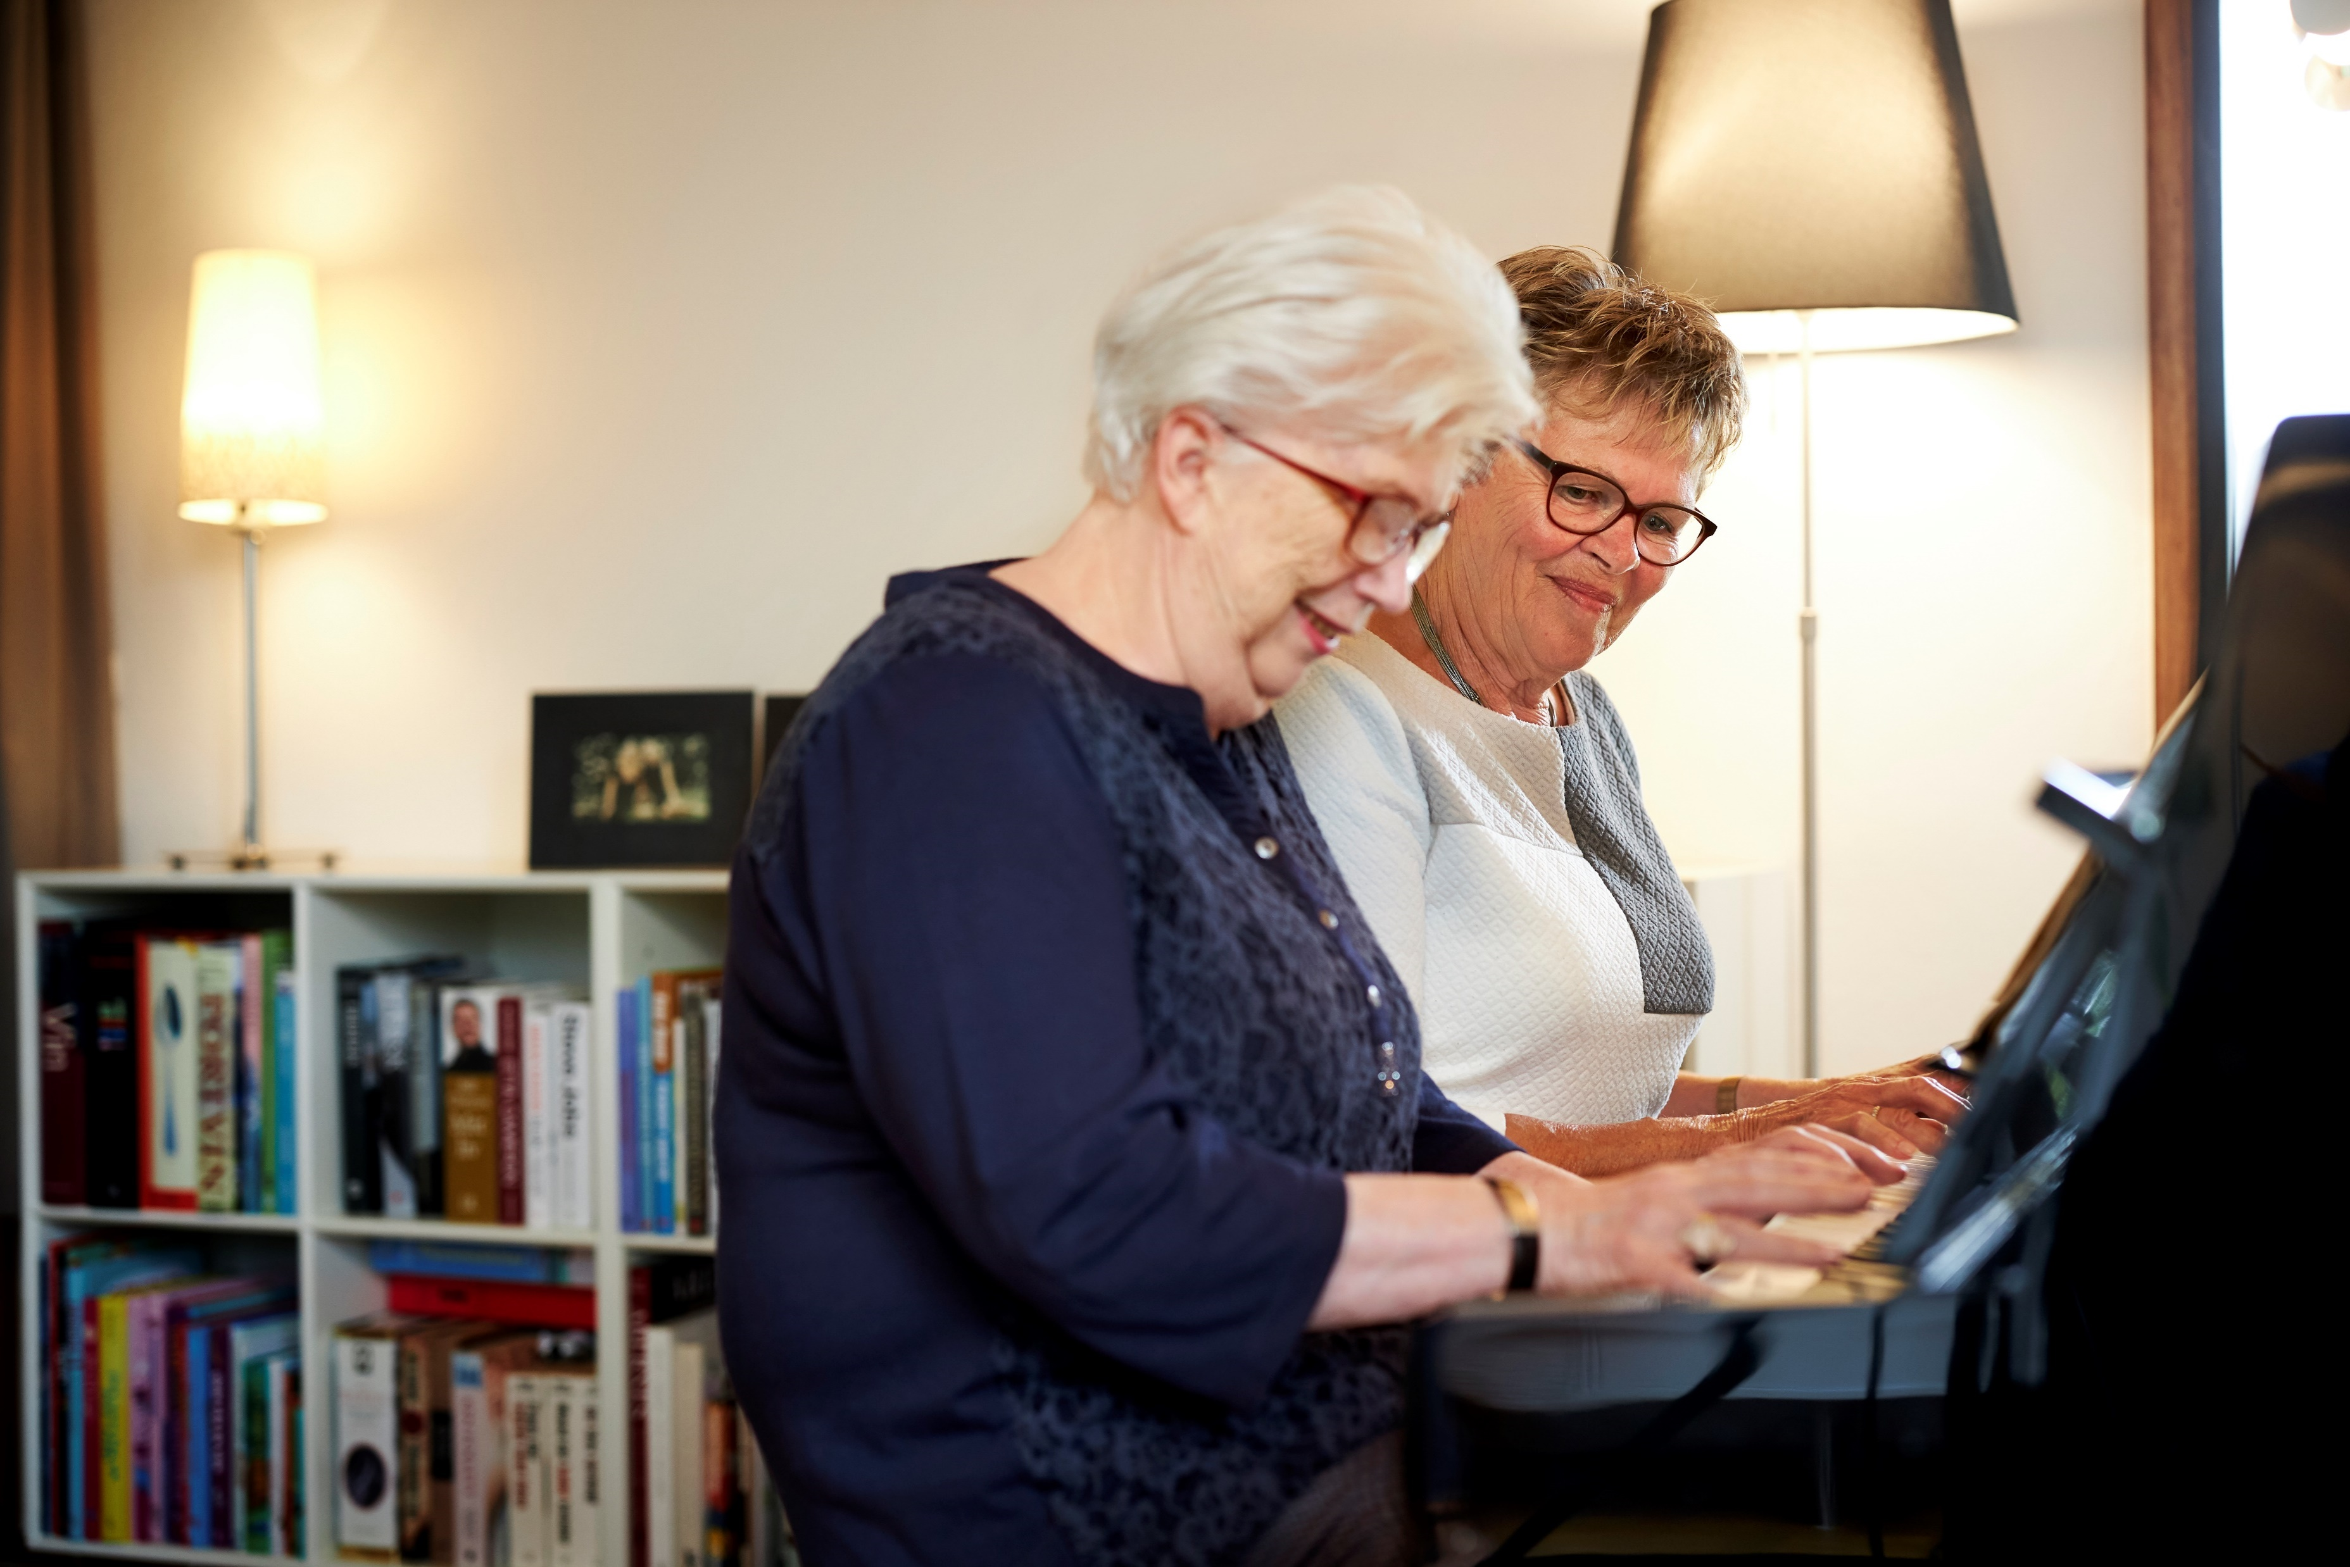
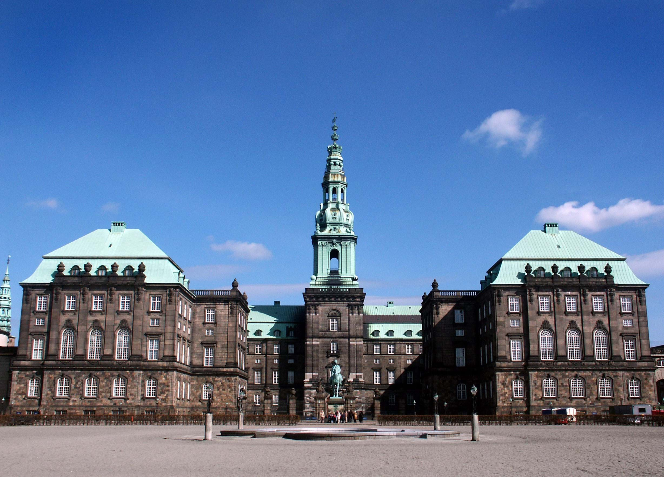
Vi skubber på for at skabe forbedringer
Med vores tre vigtige skub skaber vi forbedringer i hverdagslivet for vores mål-gruppe ude i den virkelighed, hvor de befinder sig.
De tre skub peger på områder, hvor ”det gode liv som senior eller ældre” er truet.
Vi kan skubbe direkte eller indirekte:
Direkte
Indirekte
Gennem lokale medlemsaktiviteter, medlemstilbud eller rådgivning.
Ved at påvirke regering, kommuner og andre til at forbedre rammebetingelser.

Slide 60
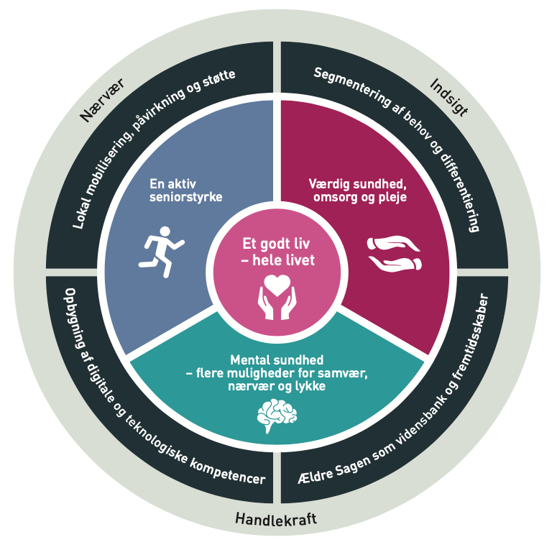
Ældre Sagens strategi 2023-2027

Slide 61
Indsatser i 2025
Skub 1: Værdig sundhed og pleje
Ny undersøgelse om svækkede ældre, der ikke modtager hjælp (”de 73.000” i 2019)
Kennedy-projekt om fremtidens sundhedsvæsen: ”mere omsorg i sundhed, mere sundhed i omsorg” – påvirke forhandlinger om/efter sundhedsreform
Ny undersøgelse af, og konference om, ældres møde med det digitale sundhedsvæsen
Styrket forebyggelse for ældre
Retssikkerhed for ældre

Slide 62
Indsatser i 2025
Skub 1: Værdig sundhed og pleje
Påvirke og følge op på kommunernes praktiske opfølgning på ny ældrelov – herunder Rejseholdet.
Stor indsats i forbindelse med Kommunalvalg 2025 – flere velfærdsanalyser, der kan bruges lokalt
Bruge resultater fra ny undersøgelse om ældres brug af velfærdsteknologi
Udviklingsprojekt: Velfærdsteknologi-frivillige (ny ældrelov)
Styrket demensindsats – evt. nyt partnerskab vedr. demensvenlighed
Minoritetsetniske ældre
Analyse af folkepensionens betydning på længere sigt, for at beskytte mod politiske forringelser af folkepensionen

Slide 63
Indsatser i 2025
Skub 2: Aktiv seniorstyrke
Fremtidens boliger til ældre: Inspirations- og vidensdage, øst og vest
Seniorer på arbejdsmarkedet – netværk, evt. konference sammen med Dansk Erhverv
Andre nye tilbud til aktive seniorer baseret på vidensindsamling sommer 2024 samt innovationsproces oktober 2024
Skub 3: Mental sundhed
Ensomheds-strategi og handlingsplan - herunder: Danmark Spiser Sammen
Naturmentor-frivillige
Hold hjernen-skarp-oplæg lokalt
Webkurser for medlemmer i ”hold hjernen skarp”

Slide 64
Indsatser i 2025
Styrke 1: Lokal mobilisering, påvirkning og støtte
Styrkelse af lokal ældre- og sundhedspolitik generelt – herunder Rejseholdet.
Opbakning til distrikternes sundhedspolitiske indsats
Analyse af barrierer for brug af kollektiv trafik ude i landet
Ny booking – NØDVENDIGE ændringer i Det Sker

Slide 65
Indsatser i 2025
Styrke 2: Segmentering af behov og differentiering
Et mere personaliseret medlemskab – styrket MRM (member relation management – adm. af medlemsskaber)
Styrke 3: Digitale og teknologiske kompetencer
Ny viden om ældres digitale brugervaner
Styrke både ældres og Ældre Sagens cyber-sikkerhed
Styrke 4: Ældre Sagen som fremtidsskaber og vidensbank
Udbrede lokale værktøjer på baggrund af forskersamarbejde i forlængelse af Fremtidsstudiet 2021

Slide 66
Ældre Sagen succes i 2025
1.049.000 medlemmer og 21.000 frivillige
Ældre Sagen har sat solide lokale politiske aftryk, især ved KV 25, takket være bl.a. Rejseholdet
Vi har fulgt op på ny ældrelov i hver enkelt af de 98 kommuner
Vi har fulgt op på og påvirker gennemførelse af sundhedsreform
Vi har dokumenteret, hvor mange svækkede ældre der ingen hjælp får, og hvad det betyder
Vi har et nyt og bedre bookingsystem til de lokale medlemsarrangementer
Vi har flere stærke og attraktive tilbud til den Aktive Seniorstyrke
Styrket pensionisters økonomiske købekraft

Slide 68





Oplæg til Strategi 2025
Skub 2: Aktiv seniorstyrke
Fremtidens boliger til ældre: Inspirations- og vidensdage, øst og vest
Seniorer på arbejdsmarkedet – netværk, evt. konference sammen med Dansk Erhverv
Andre nye tilbud til aktive seniorer baseret på vidensindsamling sommer 2024 samt innovationsproces oktober 2024
Styrke 1: Lokal mobilisering, påvirkning og støtte
Styrkelse af lokal ældre- og sundhedspolitik generelt – herunder Rejseholdet.
Opbakning til distrikternes sundhedspolitiske indsats
Analyse af barrierer for brug af kollektiv trafik ude i landet
Ny booking – ny Det Sker-løsning
Styrke 2: Segmentering af behov og differentiering
Et mere personaliseret medlemskab – styrket MRM mv.
Styrke 3: Digitale og teknologiske kompetencer
Ny viden om ældres digitale brugervaner
Styrke både ældres og Ældre Sagens cyber-sikkerhed
Styrke 4: Ældre Sagen som fremtidsskaber og vidensbank
Udbrede lokale værktøjer på baggrund af forskersamarbejde i forlængelse af Fremtidsstudiet 2021
Skub 1: Værdig sundhed og pleje
Ny undersøgelse om svækkede ældre, der ikke modtager hjælp (”de 73.000” i 2019)
Kennedy-projekt om fremtidens sundhedsvæsen: ”mere omsorg i sundhed, mere sundhed i omsorg” – påvirke forhandlinger om/efter sundhedsreform
Ny undersøgelse af, og konference om, ældres møde med det digitale sundhedsvæsen
Styrket forebyggelse for ældre
Retssikkerhed for ældre
Påvirke og følge op på kommunernes praktiske opfølgning på ny ældrelov – herunder Rejseholdet.
Stor indsats i forbindelse med Kommunalvalg 2025 – flere velfærdsanalyser, der kan bruges lokalt
Bruge resultater fra ny undersøgelse om ældres brug af velfærdsteknologi
Udviklingsprojekt: Velfærdsteknologi-frivillige (ny ældrelov)
Styrket demensindsats – evt. nyt partnerskab vedr. demensvenlighed
Minoritetsetniske ældre
Analyse af folkepensionens betydning på længere sigt, for at beskytte mod politiske forringelser af folkepensionen
Skub 3: Mental sundhed
Ensomheds-strategi og handlingsplan - herunder: Danmark Spiser Sammen
Naturmentor-frivillige
Hold hjernen-skarp-oplæg lokalt
Webkurser for medlemmer i ”hold hjernen skarp”

Slide 69
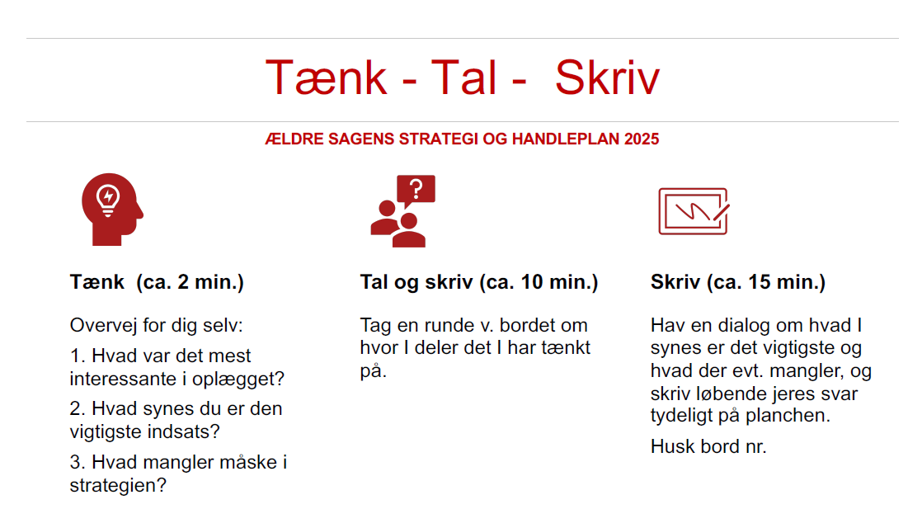

Slide 70
